Slide 1

화면정의서
- 아파트고
문서관리번호 | DDIT-16-B12
작 성 일 | 2021.01.21
보 안 | 일반
Copyright ⓒ 2012ATIT Co., Ltd. All rights reserved

Slide 2
문서 개정 이력표
문서명 |  | 화면정의서
버전 | 날짜 | 내용 | 작성자
1.0 | 2021.01.21 | 최초 작성

Slide 3
벤더

Slide 4
Page Title | 프로그램소개 | Screen ID | SS-RC-03-00-01 | Date | 160511
Author |  | Screen Path | 프로그램소개
Description | 프로그램소개
Detail Description
1 | 메뉴
2 | 프로그램 소개글
화면 설명
벤더 사이트 메인 화면
1
프로그램 소개
회원관리
문의하기
공지사항
2
프로그램 소개글, 각 사이트 화면 이미지
프로그램 소개글, 각 사이트 화면 이미지
프로그램 소개글, 각 사이트 화면 이미지

Slide 5
Page Title | 회원목록 | Screen ID | SS-RC-03-00-01 | Date | 160511
Author |  | Screen Path | 회원관리>회원목록
Description | 회원목록
Detail Description
1 | 회원목록
2 | 회원 등록 버튼
화면 설명
관리사무소 회원 목록을 조회하고 회원등록으로 이동할 수 있는 화면
프로그램 소개
회원관리
문의하기
공지사항
회원목록
1
2
회원등록
번호 | 계약번호 | 아파트코드 | 아파트명 | 주소 | 세대수 | 관리소장명 | 관리소장ID | 연락처 | 계약시작일 | 계약만료일
< 1, 2, 3, 4, 5, 6, 7 >
분류선택
검색키워드 입력
검색

Slide 6
Page Title | 회원등록/회원 상세조회 | Screen ID | SS-RC-03-00-01 | Date | 160511
Author |  | Screen Path | 회원관리>회원등록/회원상세조회
Description | 회원등록/회원 상세조회
Detail Description
1 | 회원등록 양식, 회원 상세조회
2 | 회원 등록시 나타나는 버튼
3 | 회원정보 수정시 나타나는 버튼
화면 설명
회원정보를 등록하거나 상세조회하는 화면
프로그램 소개
회원관리
문의하기
공지사항
회원등록/회원조회
1
계약번호 |  | 아파트코드
아파트명
주소
세대수 |  | 관리소장명
연락처 |  | 관리소장ID
계약시작일 |  | 계약만료일
2
등록
취소
3
수정
삭제

Slide 7
Page Title | 문의 목록 | Screen ID | SS-RC-03-00-01 | Date | 160511
Author |  | Screen Path | 문의하기
Description | 문의 목록
Detail Description
1 | 문의글 목록
2 | 문의하기 버튼
화면 설명
사이트 및 프로그램 이용관련 문의글을 조회하고 문의하기로 이동할 수 있는 화면
프로그램 소개
회원관리
문의하기
공지사항
문의 및 답변
2
문의하기
1
번호 | 제목 | 작성자 | 작성일 | 조회수
< 1, 2, 3, 4, 5, 6, 7 >
분류선택
검색키워드 입력
검색

Slide 8
Page Title | 문의등록 | Screen ID | SS-RC-03-00-01 | Date | 160511
Author |  | Screen Path | 문의하기>문의 글 등록
Description | 문의등록
Detail Description
1 | 문의등록 양식
화면 설명
문의등록 양식을 작성하여 문의하는 화면
프로그램 소개
회원관리
문의하기
공지사항
문의등록
1
카테고리 선택
일반문의
기능문의
계약문의
제목
작성자
내용
등록
취소

Slide 9
Page Title | 문의 글 상세조회 | Screen ID | SS-RC-03-00-01 | Date | 160511
Author |  | Screen Path | 문의하기>문의 글 상세조회
Description | 문의 글 상세조회
Detail Description
1 | 문의글 상세 조회
2 | 등록된 답변이 없을 시 나타나는 양식
3 | 답변 내용
4 | 등록된 답변이 없을시 나타나는 버튼
화면 설명
문의 글 상세내용을 조회할 수 있다. 관리자의 답변이 있으면 답변을 출력하고 없으면 답변하기 버튼이 나온다.
프로그램 소개
회원관리
문의하기
공지사항
1
문의글 조회
제목
작성자 |  | 작성일
내용
2
답변하기
답변
3
제목
작성자 |  | 작성일
내용
4
등록
취소

Slide 10
Page Title | 공지사항목록 | Screen ID | SS-RC-03-00-01 | Date | 160511
Author |  | Screen Path | 공지사항
Description | 공지사항목록
Detail Description
1 | 공지사항 목록
2 | 공지사항 등록버튼
화면 설명
공지사항목록을 조회하고 등록하기로 이동할 수 있는 화면
프로그램 소개
회원관리
문의하기
공지사항
공지사항
1
1
등록
번호 | 제목 | 작성자 | 작성일 | 조회수
< 1, 2, 3, 4, 5, 6, 7 >
분류선택
검색키워드 입력
검색

Slide 11
Page Title | 공지사항등록 | Screen ID | SS-RC-03-00-01 | Date | 160511
Author |  | Screen Path | 공지사항>등록
Description | 공지사항등록
Detail Description
1 | 공지글 등록 양식
화면 설명
공지글 양식을 작성하여 공지를 등록하는 화면
프로그램 소개
회원관리
문의하기
공지사항
공지글 등록
1
제목
첨부파일
내용 | ckeditor
등록
취소

Slide 12
Page Title | 공지사항 상세조회 | Screen ID | SS-RC-03-00-01 | Date | 160511
Author |  | Screen Path | 공지사항
Description | 공지사항 상세조회
Detail Description
1 | 공지글 상세조회
2 | 수정, 삭제 버튼
화면 설명
공지사항 상세내용을 조회하고 수정하거나 삭제하기로 이동할 수 있는 화면
프로그램 소개
회원관리
문의하기
공지사항
공지사항 상세조회
1
제목
작성자 |  | 작성일
조회수
첨부파일
내용 | ckeditor
2
수정
삭제

Slide 13
관리사무소
메인화면
계정설정, 단지관리-노란색
공사수선-전체일정관리
전출처리
관리비
검침

Slide 14
Page Title | 관리사무소 메인화면 | Screen ID | SS-RC-03-00-01 | Date | 160511
Author |  | Screen Path | 관리사무소 메인화면
Description | 관리사무소 메인화면
Detail Description
1 | 면접평가 목록 버튼
2 | 지원자 관리 메인 화면
3 | 교육 회차 목록
화면 설명
연도 및 회차 (select)를 선택하여 해당 연도 회차의 지원자 리스트를 출력하는 화면
Main
메뉴얼
계정설정
관리사무소 정보, 아파트 정보 – 주소, 세대수…
단지설정
전자결재
일반문서함
입주민관리
차량관리
공사/수선관리
회계관리
자산관리
계약관리
검침관리
관리비
인사/근태관리
급여/정산관리
사이트관리

Slide 15
Page Title | 문의목록 조회 | Screen ID | SS-RC-03-00-01 | Date | 160511
Author |  | Screen Path | 매뉴얼 > 문의하기
Description | 문의목록 조회
Detail Description
1 | 문의글 목록
2 | 문의하기 버튼
화면 설명
문의글 목록을 조회하고 문의하기로 이동할 수 있는 화면. 프로그램 이용이나 벤더에게 문의하고 싶은 것을 문의
Main
메뉴얼
ㄴ문의하기
문의 및 답변
1
2
문의하기
ㄴ공지사항
계정설정
번호 | 제목 | 작성자 | 작성일 | 조회수
단지설정
전자결재
일반문서함
입주민관리
차량관리
공사/수선관리
회계관리
자산관리
계약관리
검침관리
< 1, 2, 3, 4, 5, 6, 7 >
관리비
인사/근태관리
분류선택
검색키워드 입력
검색
급여/정산관리
사이트관리

Slide 16
Page Title | 문의 글 등록 | Screen ID | SS-RC-03-00-01 | Date | 160511
Author |  | Screen Path | 매뉴얼 > 문의하기 > 등록
Description | 문의 글 등록
Detail Description
1 | 문의 양식
화면 설명
문의 양식을 작성하여 문의하는 화면
Main
메뉴얼
ㄴ문의하기
ㄴ공지사항
문의등록
1
계정설정
제목
작성자
내용
단지설정
전자결재
일반문서함
입주민관리
차량관리
공사/수선관리
회계관리
자산관리
등록
취소
계약관리
검침관리
관리비
인사/근태관리
급여/정산관리
사이트관리

Slide 17
Page Title | 공지사항 | Screen ID | SS-RC-03-00-01 | Date | 160511
Author |  | Screen Path | 매뉴얼 > 공지사항
Description | 공지사항
Detail Description
1 | 공지글 목록
2 | 공지글 등록
화면 설명
공지글 목록을 조회하고 등록으로 이동할 수 있는 화면
Main
메뉴얼
ㄴ문의하기
공지사항
1
2
등록
ㄴ공지사항
번호 | 제목 | 작성자 | 작성일 | 조회수
계정설정
단지설정
전자결재
일반문서함
입주민관리
차량관리
공사/수선관리
회계관리
자산관리
계약관리
검침관리
< 1, 2, 3, 4, 5, 6, 7 >
관리비
인사/근태관리
분류선택
검색키워드 입력
검색
급여/정산관리
사이트관리

Slide 18
Page Title | 비밀번호변경 | Screen ID | SS-RC-03-00-01 | Date | 160511
Author |  | Screen Path | 계정설정>비밀번호변경
Description | 비밀번호변경
Detail Description
1 | 면접평가 목록 버튼
2 | 지원자 관리 메인 화면
3 | 교육 회차 목록
화면 설명
연도 및 회차 (select)를 선택하여 해당 연도 회차의 지원자 리스트를 출력하는 화면
Main
메뉴얼
계정설정
ㄴ비밀번호 변경
단지설정
전자결재
일반문서함
기존 비밀번호
새로운 비밀번호
비밀번호 확인
입주민관리
차량관리
공사/수선관리
회계관리
!
자산관리
계약관리
검침관리
관리비
인사/근태관리
급여/정산관리
사이트관리

Slide 19
Page Title | 단지정보관리 | Screen ID | SS-RC-03-00-01 | Date | 160511
Author |  | Screen Path | 단지설정>단지정보관리
Description | 단지정보관리
Detail Description
1 | 면접평가 목록 버튼
2 | 지원자 관리 메인 화면
3 | 교육 회차 목록
화면 설명
연도 및 회차 (select)를 선택하여 해당 연도 회차의 지원자 리스트를 출력하는 화면
Main
메뉴얼
계정설정
단지설정
ㄴ단지정보관리
동 |  | 호수
전용면적 |  | 분양면적
난방종류 |  | 관리소장명
전자결재
일반문서함
입주민관리
차량관리
공사/수선관리
회계관리
!
자산관리
등록
취소
계약관리
검침관리
관리비
인사/근태관리
급여/정산관리
사이트관리

Slide 20
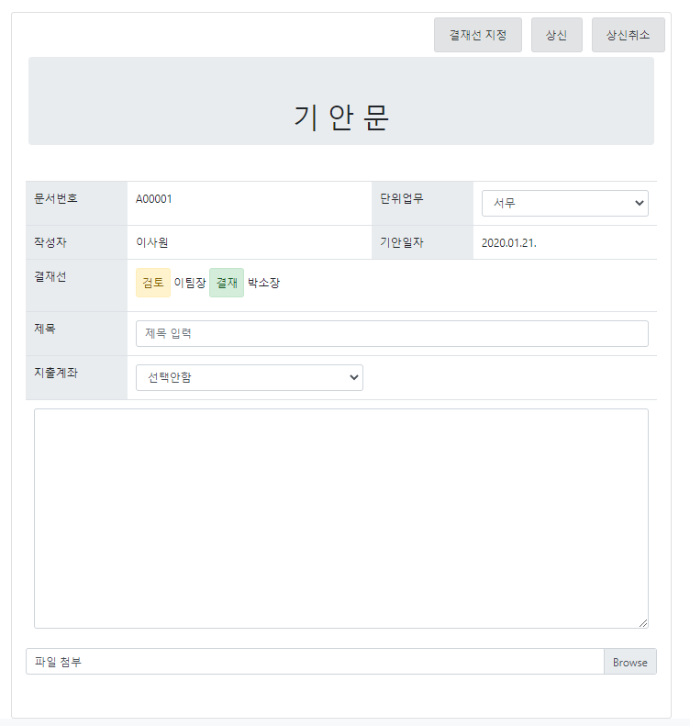
Page Title | 기안문 작성 | Screen ID | SS-RC-03-00-01 | Date | 160511
Author |  | Screen Path | 전자결재>기안문 작성
Description | 기안문작성
Detail Description
1 | 기안문 양식
2 | 결재선 지정 버튼
3 | 상신 버튼
화면 설명
기안문을 작성하여 결재를 올릴 수 있는 화면
Detail Description
1 | 면접평가 목록 버튼
2 | 지원자 관리 메인 화면
3 | 교육 회차 목록
화면 설명
연도 및 회차 (select)를 선택하여 해당 연도 회차의 지원자 리스트를 출력하는 화면
Main
2
3
메뉴얼
계정설정
단지설정
1
전자결재
ㄴ기안문 작성
ㄴ결재함
일반문서함
입주민관리
차량관리
공사/수선관리
회계관리
자산관리
계약관리
검침관리
관리비
인사/근태관리
급여/정산관리
사이트관리

Slide 21
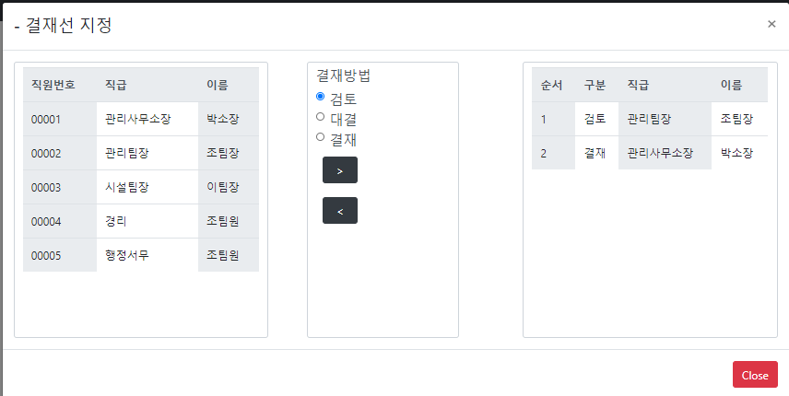
Page Title | 기안문 작성 결재선 지정 | Screen ID | SS-RC-03-00-01 | Date | 160511
Author |  | Screen Path | 전자결재>기안문 작성>견재선지정
Description | 기안문작성 결재선지정
Detail Description
1 | 결재선 지정
2 | 결재 방법 선택
3 | 추가, 삭제 버튼
4 | 지정 결과
화면 설명
결재를 올릴 대상과 결재 방법을 선택하는 화면
Detail Description
1 | 면접평가 목록 버튼
2 | 지원자 관리 메인 화면
3 | 교육 회차 목록
화면 설명
연도 및 회차 (select)를 선택하여 해당 연도 회차의 지원자 리스트를 출력하는 화면
Main
메뉴얼
계정설정
단지설정
전자결재
1
2
4
ㄴ기안문 작성
ㄴ결재함
일반문서함
3
입주민관리
차량관리
공사/수선관리
회계관리
자산관리
계약관리
검침관리
관리비
인사/근태관리
급여/정산관리
사이트관리

Slide 22
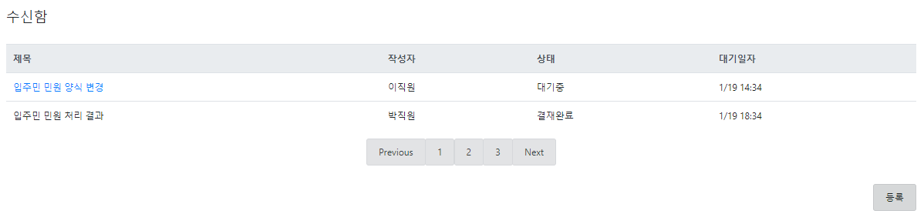

Page Title | 수신함 | Screen ID | SS-RC-03-00-01 | Date | 160511
Author |  | Screen Path | 전자결재>결재함>수신함
Description | 수신함
Detail Description
1 | 수신함 목록
2 | 수신문서 상세 조회 이동
화면 설명
수신 문서 목록을 조회하는 화면. 제목을 클릭하면 문서 상세보기를 할 수 있다.
Main
메뉴얼
계정설정
단지설정
1
전자결재
2
ㄴ기안문 작성
ㄴ결재함
ㄴ수신함
ㄴ상신함
ㄴ전체문서함
일반문서함
입주민관리
차량관리
공사/수선관리
회계관리
자산관리
계약관리
검침관리
관리비
인사/근태관리
급여/정산관리
사이트관리

Slide 23
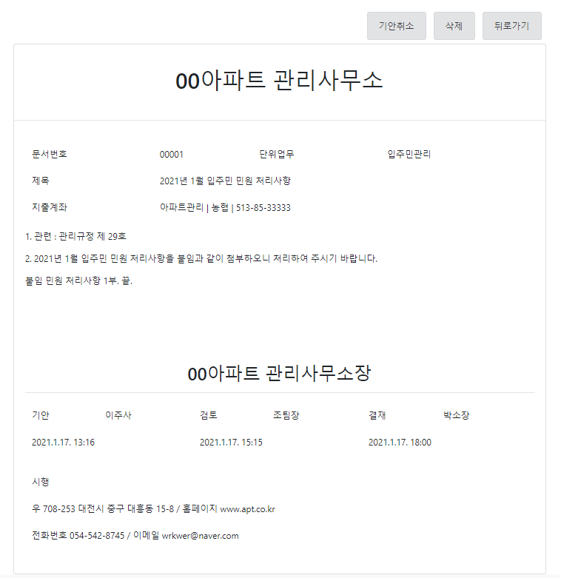
Page Title | 수신함 문서상세조회 | Screen ID | SS-RC-03-00-01 | Date | 160511
Author |  | Screen Path | 전자결재>결재함>수신함
Description | 수신함 문서 상세조회
Detail Description
1 | 수신 문서 상세조회
화면 설명
수신 문서 상세조회 화면
Main
메뉴얼
1
계정설정
단지설정
전자결재
ㄴ기안문 작성
ㄴ결재함
ㄴ수신함
ㄴ상신함
ㄴ전체문서함
수신함에 기안취소?
일반문서함
입주민관리
차량관리
공사/수선관리
회계관리
자산관리
계약관리
검침관리
관리비
인사/근태관리
급여/정산관리
사이트관리

Slide 24
Page Title | 상신함 | Screen ID | SS-RC-03-00-01 | Date | 160511
Author |  | Screen Path | 전자결재>결재함>상신함
Description | 상신함
Detail Description
1 | 송신함 목록
2 | 상신 문서 상세조회 이동
3 | 결재 올리기 버튼
화면 설명
송신 문서 목록을 조회하고 결재를 올릴 수 있는 화면.
Main
메뉴얼
계정설정
단지설정
1
전자결재
2
ㄴ기안문 작성
ㄴ결재함
ㄴ수신함
3
ㄴ상신함
ㄴ전체문서함
등록 버튼 누르면 어디로 이동?
일반문서함
입주민관리
차량관리
공사/수선관리
회계관리
자산관리
계약관리
검침관리
관리비
인사/근태관리
급여/정산관리
사이트관리

Slide 25
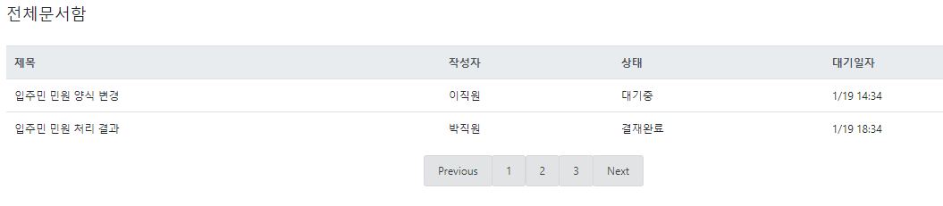
Page Title | 전체문서함 | Screen ID | SS-RC-03-00-01 | Date | 160511
Author |  | Screen Path | 전자결재>결재함>전체문서함
Description | 전체문서함
Detail Description
1 | 전체 문서함 조회
2 | 문서 상세 조회 이동
화면 설명
전제 문서 목록을 조회하는 화면
Main
메뉴얼
계정설정
단지설정
전자결재
1
ㄴ기안문 작성
ㄴ결재함
2
ㄴ수신함
ㄴ상신함
ㄴ전체문서함
일반문서함
입주민관리
차량관리
공사/수선관리
회계관리
자산관리
계약관리
검침관리
관리비
인사/근태관리
급여/정산관리
사이트관리

Slide 26
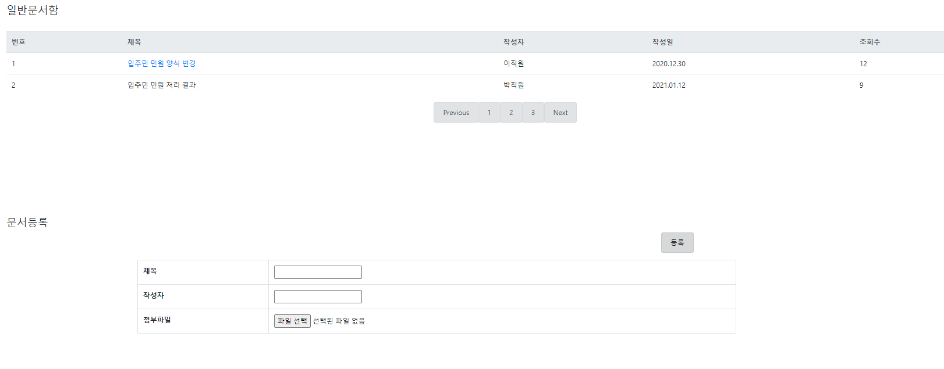
Page Title | 일반문서관리 | Screen ID | SS-RC-03-00-01 | Date | 160511
Author |  | Screen Path | 문서함>일반문서 관리
Description | 일반문서관리
Detail Description
1 | 일반문서 목록
2 | 문서 등록
3 | 상세조회 및 수정 모달
화면 설명
일반문서 목록을 조회하고 등록하는 화면
Main
메뉴얼
계정설정
단지설정
전자결재
문서함
1
ㄴ일반문서관리
3
입주민관리
차량관리
공사/수선관리
회계관리
자산관리
계약관리
2
검침관리
관리비
인사/근태관리
급여/정산관리
사이트관리

Slide 27
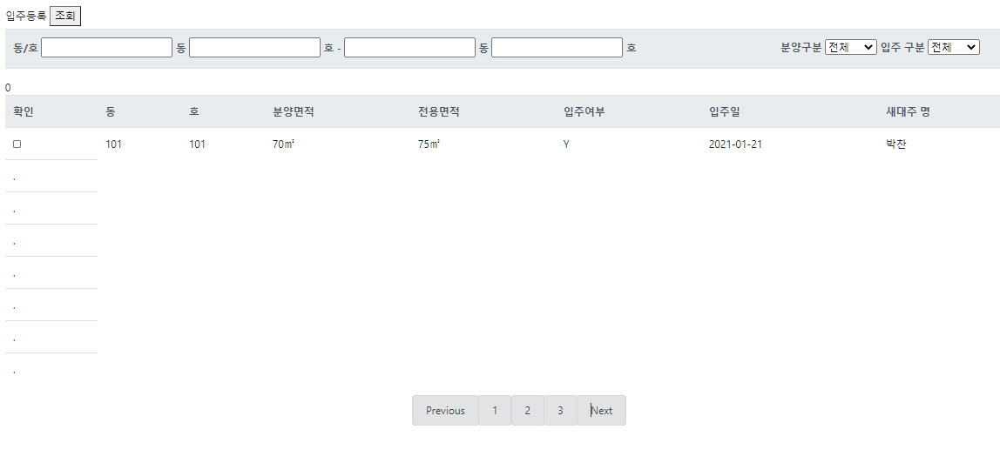
Page Title | 입주자 목록 | Screen ID | SS-RC-03-00-01 | Date | 160511
Author |  | Screen Path | 입주민관리>입주관리
Description | 입주자 목록
Detail Description
1 | 면접평가 목록 버튼
2 | 지원자 관리 메인 화면
3 | 교육 회차 목록
화면 설명
연도 및 회차 (select)를 선택하여 해당 연도 회차의 지원자 리스트를 출력하는 화면
Main
메뉴얼
계정설정
1
단지설정
전자결재
2
일반문서함
입주민관리
ㄴ입주관리
ㄴ전출관리
차량관리
공사/수선관리
회계관리
자산관리
계약관리
검침관리
관리비
인사/근태관리
급여/정산관리
사이트관리

Slide 28
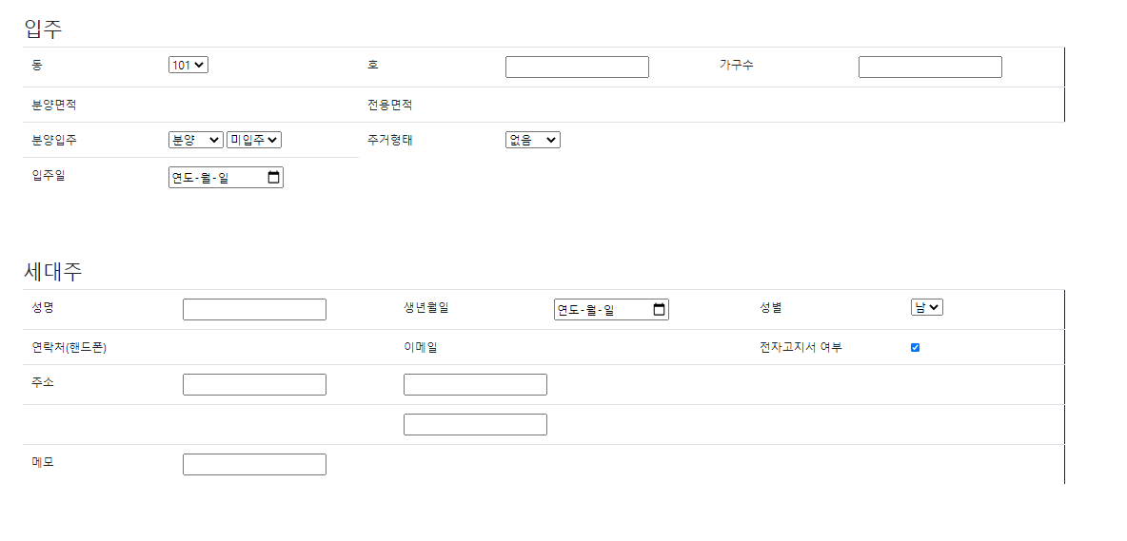
Page Title | 입주등록 | Screen ID | SS-RC-03-00-01 | Date | 160511
Author |  | Screen Path | 입주민관리>입주관리>등록
Description | 입주등록
Detail Description
1 | 입주 정보 등록
2 | 세대주 정보 등록
화면 설명
입주민 입주 정보를 등록하는 화면
Main
메뉴얼
계정설정
단지설정
전자결재
1
일반문서함
입주민관리
ㄴ입주관리
ㄴ전출관리
차량관리
공사/수선관리
회계관리
1
자산관리
계약관리
검침관리
관리비
인사/근태관리
급여/정산관리
사이트관리

Slide 29
Page Title | 전출자 목록 | Screen ID | SS-RC-03-00-01 | Date | 160511
Author |  | Screen Path | 입주민관리>전출관리
Description | 전출자 목록
Detail Description
1 | 면접평가 목록 버튼
2 | 지원자 관리 메인 화면
3 | 교육 회차 목록
화면 설명
연도 및 회차 (select)를 선택하여 해당 연도 회차의 지원자 리스트를 출력하는 화면
Main
메뉴얼
계정설정
단지설정
전자결재
일반문서함
입주민관리
ㄴ입주관리
ㄴ전출관리
ㄴ전출관리
ㄴ확인서 조회 및 발급
!
차량관리
공사/수선관리
회계관리
자산관리
계약관리
검침관리
관리비
인사/근태관리
급여/정산관리
사이트관리

Slide 30
Page Title | 확인서 조회 및 발급 | Screen ID | SS-RC-03-00-01 | Date | 160511
Author |  | Screen Path | 입주민관리>전출관리>확인서 조회 및 발급
Description | 확인서 조회 및 발급
Detail Description
1 | 면접평가 목록 버튼
2 | 지원자 관리 메인 화면
3 | 교육 회차 목록
화면 설명
연도 및 회차 (select)를 선택하여 해당 연도 회차의 지원자 리스트를 출력하는 화면
Main
메뉴얼
계정설정
단지설정
전자결재
일반문서함
입주민관리
ㄴ입주관리
ㄴ전출관리
ㄴ전출관리
ㄴ확인서 조회 및 발급
!
차량관리
공사/수선관리
회계관리
자산관리
계약관리
검침관리
관리비
인사/근태관리
급여/정산관리
사이트관리

Slide 31
Page Title | 입주민 등록신청 차량조회 | Screen ID | SS-RC-03-00-01 | Date | 160511
Author |  | Screen Path | 차량관리>입주민차량관리>등록신청차량
Description | 입주민 등록신청차량 조회
Detail Description
1 | 신청 차량 목록
2 | 신청 승인, 거부 버튼
화면 설명
차량 등록 신청 목록을 조회하고 승인하는 화면
Main
메뉴얼
계정설정
단지설정
1
전자결재
번호 | 세대정보 | 세대주 | 차종 | 차량번호 | 승인
일반문서함
승인
거부
입주민관리
1
차량관리
ㄴ입주민차량관리
ㄴ등록신청차량
ㄴ등록차량조회
ㄴ방문차량관리
공사/수선관리
회계관리
자산관리
< 1, 2, 3, 4, 5, 6, 7 >
계약관리
검침관리
관리비
인사/근태관리
급여/정산관리
사이트관리

Slide 32

Page Title | 입주민 등록차량조회 | Screen ID | SS-RC-03-00-01 | Date | 160511
Author |  | Screen Path | 차량관리>입주민차량관리>등록차량조회
Description | 입주민 등록차량 조회
Detail Description
1 | 등록 차량 목록
2 | 선택한 차량 삭제 버튼
화면 설명
등록된 차량을 조회하고 삭제하는 화면
Main
메뉴얼
계정설정
단지설정
1
2
삭제
전자결재
확인 | 번호 | 세대정보 | 세대주 | 차종 | 차량번호 | 등록일
일반문서함
입주민관리
차량관리
ㄴ입주민차량관리
ㄴ등록신청차량
ㄴ등록차량조회
ㄴ방문차량관리
공사/수선관리
회계관리
자산관리
< 1, 2, 3, 4, 5, 6, 7 >
계약관리
검침관리
관리비
인사/근태관리
급여/정산관리
사이트관리

Slide 33
Page Title | 방문차량 목록조회 | Screen ID | SS-RC-03-00-01 | Date | 160511
Author |  | Screen Path | 차량관리>방문차량관리
Description | 방문차량 목록조회
Detail Description
1 | 방문 차량 목록
2 | 방문 차량 등록 버튼
화면 설명
방문 차량 목록을 조회하고 등록화면으로 이동할 수 있는 화면
Main
메뉴얼
계정설정
단지설정
1
2
등록
전자결재
번호 | 차종 | 차량번호 | 일자 | 방문목적
일반문서함
입주민관리
차량관리
ㄴ입주민차량관리
ㄴ등록신청차량
ㄴ등록차량조회
ㄴ방문차량관리
공사/수선관리
회계관리
< 1, 2, 3, 4, 5, 6, 7 >
자산관리
계약관리
분류선택
검색키워드 입력
검색
검침관리
관리비
인사/근태관리
급여/정산관리
사이트관리

Slide 34
Page Title | 방문차량등록 | Screen ID | SS-RC-03-00-01 | Date | 160511
Author |  | Screen Path | 차량관리>방문차량관리>등록
Description | 방문차량등록
Detail Description
1 | 면접평가 목록 버튼
2 | 지원자 관리 메인 화면
3 | 교육 회차 목록
화면 설명
연도 및 회차 (select)를 선택하여 해당 연도 회차의 지원자 리스트를 출력하는 화면
Main
메뉴얼
계정설정
단지설정
전자결재
차종 |  | 차량
전용면적 |  | 분양면적
난방종류 |  | 관리소장명
일반문서함
입주민관리
차량관리
ㄴ입주민차량관리
ㄴ등록신청차량
ㄴ등록차량조회
방문차량 - 등록안하고 검침기로 검사한다고 하면 기계로 올라온거 자동등록되는건지 사람이 등록하는건지
ㄴ방문차량관리
등록
취소
공사/수선관리
회계관리
자산관리
계약관리
검침관리
관리비
인사/근태관리
급여/정산관리
사이트관리

Slide 35
Page Title | 전체공사일정관리 | Screen ID | SS-RC-03-00-01 | Date | 160511
Author |  | Screen Path | 공사/수선관리>전체공사관리>전체공사일정관리
Description | 전체공사일정관리
Detail Description
1 | 면접평가 목록 버튼
2 | 지원자 관리 메인 화면
3 | 교육 회차 목록
화면 설명
연도 및 회차 (select)를 선택하여 해당 연도 회차의 지원자 리스트를 출력하는 화면
Main
메뉴얼
계정설정
단지설정
전자결재
일반문서함
입주민관리
차량관리
공사/수선관리
ㄴ전체공사관리
ㄴ전체공사일정관리
!
ㄴ전체수선내역관리
ㄴ입주민수선관리
ㄴ신고내역일정관리
회계관리
자산관리
계약관리
검침관리
관리비
인사/근태관리
급여/정산관리
사이트관리

Slide 36
Page Title | 전체수선내역관리 | Screen ID | SS-RC-03-00-01 | Date | 160511
Author |  | Screen Path | 공사/수선관리>전체공사관리>전체수선내역관리
Description | 전체수선내역관리
Detail Description
1 | 면접평가 목록 버튼
2 | 지원자 관리 메인 화면
3 | 교육 회차 목록
화면 설명
연도 및 회차 (select)를 선택하여 해당 연도 회차의 지원자 리스트를 출력하는 화면
Main
메뉴얼
계정설정
단지설정
전자결재
일반문서함
입주민관리
차량관리
공사/수선관리
ㄴ전체공사관리
ㄴ전체공사일정관리
!
ㄴ전체수선내역관리
ㄴ입주민수선관리
ㄴ신고내역일정관리
회계관리
자산관리
계약관리
검침관리
관리비
인사/근태관리
급여/정산관리
사이트관리

Slide 37
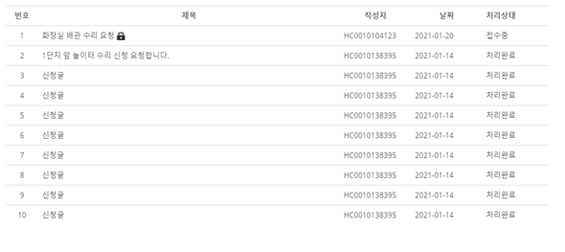
Page Title | 수리수선신청접수 목록 | Screen ID | SS-RC-03-00-01 | Date | 160511
Author |  | Screen Path | 공사/수선관리>입주민수선관리>수리수선신청접수
Description | 수리수선신청접수목록
Detail Description
1 | 수리 신청 목록
화면 설명
수리 신청 목록을 조회하는 화면. 제목을 클릭하면 상세화면으로 이동
Main
메뉴얼
계정설정
단지설정
전자결재
1
일반문서함
입주민관리
차량관리
공사/수선관리
ㄴ전체공사관리
ㄴ입주민수선관리
ㄴ수리수선신청접수
ㄴ수리수선내역조회
ㄴ수리수선일정관리
ㄴ입주민 실내공사 신고내역 관리
회계관리
자산관리
계약관리
검침관리
관리비
인사/근태관리
급여/정산관리
사이트관리

Slide 38
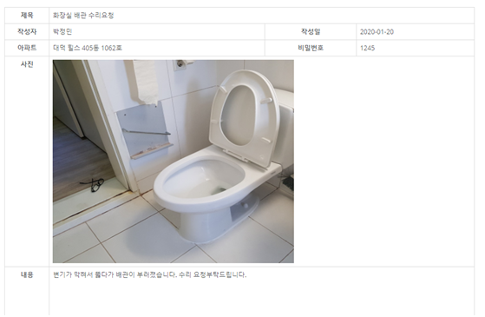
Page Title | 수리수선신청접수 | Screen ID | SS-RC-03-00-01 | Date | 160511
Author |  | Screen Path | 공사/수선관리>입주민수선관리>수리수선신청
Description | 수리수선신청접수
Detail Description
1 | 수리 신청 상세 조회
2 | 접수 버튼
화면 설명
수리 신청을을 상세 조회하고 접수하는 화면
Main
메뉴얼
계정설정
1
단지설정
전자결재
일반문서함
입주민관리
차량관리
공사/수선관리
ㄴ전체공사관리
ㄴ입주민수선관리
ㄴ수리수선신청접수
ㄴ수리수선내역조회
ㄴ수리수선일정관리
ㄴ입주민 실내공사 신고내역 관리
회계관리
자산관리
계약관리
접수
검침관리
1
관리비
인사/근태관리
급여/정산관리
사이트관리

Slide 39
Page Title | 수리수선내역조회 | Screen ID | SS-RC-03-00-01 | Date | 160511
Author |  | Screen Path | 공사/수선관리>입주민수선관리>수리수선내역조회
Description | 수리수선내역조회
Detail Description
1 | 수리 내역 목록
화면 설명
처리 완료된 수리 내역 목록을 조회하는 화면
Main
메뉴얼
계정설정
단지설정
1
전자결재
번호 | 수리내역 | 세대정보 | 세대주 | 완료일
일반문서함
입주민관리
차량관리
공사/수선관리
ㄴ전체공사관리
ㄴ입주민수선관리
ㄴ수리수선신청접수
ㄴ수리수선내역조회
ㄴ수리수선일정관리
ㄴ입주민 실내공사 신고내역 관리
< 1, 2, 3, 4, 5, 6, 7 >
회계관리
자산관리
분류선택
검색키워드 입력
검색
계약관리
검침관리
관리비
인사/근태관리
급여/정산관리
사이트관리

Slide 40
Page Title | 수리수선일정관리 | Screen ID | SS-RC-03-00-01 | Date | 160511
Author |  | Screen Path | 공사/수선관리>입주민수선관리>수리수선일정관리
Description | 수리수선일정관리
Detail Description
1 | 수리 일정 캘린더
2 | 일정 등록
화면 설명
날짜를 선택하여 수리 일정을 등록하는 화면
Main
메뉴얼
계정설정
단지설정
전자결재
June 2021
일반문서함
1
입주민관리
Sun | Mon | Tue | Wed | Thu | Fri | Sat
29 | 30 | 31 | 1 | 2 | 3 | 4
5 | 6 | 7 | 8 | 9 | 10 | 11
12 | 13 | 14 | 15 | 16 | 17 | 18
19 | 20 | 21 | 22 | 23 | 24 | 25
26 | 27 | 28 | 29 | 30 | 1 | 2
차량관리
공사/수선관리
ㄴ전체공사관리
2
101동 1004호 화장실
ㄴ입주민수선관리
ㄴ수리수선신청접수
ㄴ수리수선내역조회
ㄴ수리수선일정관리
ㄴ입주민 실내공사 신고내역 관리
회계관리
자산관리
계약관리
검침관리
관리비
인사/근태관리
급여/정산관리
사이트관리

Slide 41
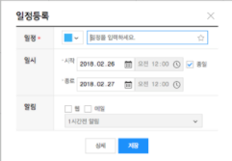
Page Title | 수리수선일정관리 | Screen ID | SS-RC-03-00-01 | Date | 160511
Author |  | Screen Path | 공사/수선관리>입주민수선관리>수리수선일정관리
Description | 수리수선일정관리
Detail Description
1 | 일정 등록 모달창
화면 설명
일정을 등록하는 모달 화면
Main
메뉴얼
계정설정
단지설정
전자결재
June 2021
일반문서함
1
입주민관리
Sun | Mon | Tue | Wed | Thu | Fri | Sat
29 | 30 | 31 | 1 | 2 | 3 | 4
5 | 6 | 7 | 8 | 9 | 10 | 11
12 | 13 | 14 | 15 | 16 | 17 | 18
19 | 20 | 21 | 22 | 23 | 24 | 25
26 | 27 | 28 | 29 | 30 | 1 | 2
차량관리
1
공사/수선관리
ㄴ전체공사관리
2
101동 1004호 화장실
ㄴ입주민수선관리
ㄴ수리수선신청접수
ㄴ수리수선내역조회
ㄴ수리수선일정관리
ㄴ입주민 실내공사 신고내역 관리
회계관리
자산관리
계약관리
검침관리
관리비
인사/근태관리
급여/정산관리
사이트관리

Slide 42
Page Title | 리모델링신고접수 | Screen ID | SS-RC-03-00-01 | Date | 160511
Author |  | Screen Path | 공사/수선관리>리모델링신고접수
Description | 리모델링신고접수
Detail Description
1 | 리모델링 신고 목록
2 | 신고 접수 승인버튼
화면 설명
리모델링 신고 목록을 조회하고 승인하는 화면
Main
메뉴얼
계정설정
단지설정
전자결재
일반문서함
1
입주민관리
번호 | 내용 | 사유 | 일자 | 세대정보 | 세대주 | 승인
차량관리
승인
2
공사/수선관리
ㄴ전체공사관리
ㄴ입주민수선관리
ㄴ입주민 실내공사 신고내역 관리
ㄴ신고접수
ㄴ신고내역일정관리
회계관리
자산관리
계약관리
검침관리
관리비
인사/근태관리
급여/정산관리
사이트관리

Slide 43
Page Title | 신고내역일정관리 | Screen ID | SS-RC-03-00-01 | Date | 160511
Author |  | Screen Path | 공사/수선관리>신고내역일정관리
Description | 신고내역 일정관리
Detail Description
1 | 입주민 리모델링 일정 캘린더
2 | 일정 등록
화면 설명
입주민 리모델링 일정을 등록하고 조회하는 화면
Main
메뉴얼
계정설정
단지설정
전자결재
June 2021
일반문서함
1
입주민관리
Sun | Mon | Tue | Wed | Thu | Fri | Sat
29 | 30 | 31 | 1 | 2 | 3 | 4
5 | 6 | 7 | 8 | 9 | 10 | 11
12 | 13 | 14 | 15 | 16 | 17 | 18
19 | 20 | 21 | 22 | 23 | 24 | 25
26 | 27 | 28 | 29 | 30 | 1 | 2
차량관리
공사/수선관리
ㄴ전체공사관리
ㄴ입주민수선관리
ㄴ입주민 실내공사 신고내역 관리
2
401동 1004호
ㄴ신고접수
ㄴ신고내역일정관리
회계관리
자산관리
계약관리
검침관리
관리비
인사/근태관리
급여/정산관리
사이트관리

Slide 44
Page Title | 신고내역일정관리 | Screen ID | SS-RC-03-00-01 | Date | 160511
Author |  | Screen Path | 공사/수선관리>신고내역일정관리
Description | 신고내역일정관리
Detail Description
1 | 일정 등록 모달창
화면 설명
일정을 등록하는 모달 화면
Main
메뉴얼
계정설정
단지설정
전자결재
June 2021
일반문서함
1
입주민관리
Sun | Mon | Tue | Wed | Thu | Fri | Sat
29 | 30 | 31 | 1 | 2 | 3 | 4
5 | 6 | 7 | 8 | 9 | 10 | 11
12 | 13 | 14 | 15 | 16 | 17 | 18
19 | 20 | 21 | 22 | 23 | 24 | 25
26 | 27 | 28 | 29 | 30 | 1 | 2
차량관리
1
공사/수선관리
ㄴ전체공사관리
2
101동 1004호 화장실
ㄴ입주민수선관리
ㄴ수리수선신청접수
ㄴ수리수선내역조회
ㄴ수리수선일정관리
ㄴ입주민 실내공사 신고내역 관리
회계관리
자산관리
계약관리
검침관리
관리비
인사/근태관리
급여/정산관리
사이트관리

Slide 45
Page Title | 계좌관리 | Screen ID | SS-RC-03-00-01 | Date | 160511
Author |  | Screen Path | 회계관리>계좌 관리
Description | 계좌관리
Detail Description
1 | 등록 계좌 목록
2 | 계좌정보 수정
3 | 계좌 등록
화면 설명
등록된 계좌를 조회하고 등록, 수정하는 화면. 수정버튼을 누르면 계좌등록 폼에 등록되었던 정보가 들어가 수정할 수 있다.
Main
메뉴얼
1
2
수정
계정설정
확인 | 번호 | 구분(계좌명) | 계좌번호 | 은행명 | 예금주 | 사용목적
단지설정
전자결재
일반문서함
입주민관리
차량관리
공사/수선관리
< 1, 2, 3, 4, 5, 6, 7 >
회계관리
ㄴ계좌관리
계좌등록
3
자산관리
구분
계좌번호
은행명 |  | 예금주
사용목적
계약관리
검침관리
관리비
인사/근태관리
급여/정산관리
사이트관리
저장

Slide 46
Page Title | 물품대장관리 | Screen ID | SS-RC-03-00-01 | Date | 160511
Author |  | Screen Path | 자산관리>물품대장관리
Description | 물품대장관리
Detail Description
1 | 면접평가 목록 버튼
2 | 지원자 관리 메인 화면
3 | 교육 회차 목록
화면 설명
연도 및 회차 (select)를 선택하여 해당 연도 회차의 지원자 리스트를 출력하는 화면
Main
메뉴얼
계정설정
단지설정
전자결재
일반문서함
입주민관리
차량관리
공사/수선관리
회계관리
자산관리
ㄴ물품대장관리
ㄴ비품관리
ㄴ수리이력관리
ㄴ구매이력관리
ㄴ커뮤니티시설관리
계약관리
검침관리
관리비
인사/근태관리
급여/정산관리
사이트관리

Slide 47
Page Title | 비품관리 | Screen ID | SS-RC-03-00-01 | Date | 160511
Author |  | Screen Path | 자산관리>비품관리
Description | 비품관리
Detail Description
1 | 면접평가 목록 버튼
2 | 지원자 관리 메인 화면
3 | 교육 회차 목록
화면 설명
연도 및 회차 (select)를 선택하여 해당 연도 회차의 지원자 리스트를 출력하는 화면
Main
메뉴얼
계정설정
단지설정
전자결재
일반문서함
입주민관리
차량관리
공사/수선관리
회계관리
자산관리
ㄴ물품대장관리
ㄴ비품관리
ㄴ수리이력관리
ㄴ구매이력관리
ㄴ커뮤니티시설관리
계약관리
검침관리
관리비
인사/근태관리
급여/정산관리
사이트관리

Slide 48
Page Title | 수리이력관리 | Screen ID | SS-RC-03-00-01 | Date | 160511
Author |  | Screen Path | 자산관리>수리이력관리
Description | 수리이력관리
Detail Description
1 | 면접평가 목록 버튼
2 | 지원자 관리 메인 화면
3 | 교육 회차 목록
화면 설명
연도 및 회차 (select)를 선택하여 해당 연도 회차의 지원자 리스트를 출력하는 화면
Main
메뉴얼
계정설정
단지설정
전자결재
일반문서함
입주민관리
차량관리
공사/수선관리
회계관리
자산관리
ㄴ물품대장관리
ㄴ비품관리
ㄴ수리이력관리
ㄴ구매이력관리
ㄴ커뮤니티시설관리
계약관리
검침관리
관리비
인사/근태관리
급여/정산관리
사이트관리

Slide 49
Page Title | 구매이력관리 | Screen ID | SS-RC-03-00-01 | Date | 160511
Author |  | Screen Path | 자산관리>구매이력관리
Description | 구매이력관리
Detail Description
1 | 면접평가 목록 버튼
2 | 지원자 관리 메인 화면
3 | 교육 회차 목록
화면 설명
연도 및 회차 (select)를 선택하여 해당 연도 회차의 지원자 리스트를 출력하는 화면
Main
메뉴얼
계정설정
단지설정
전자결재
일반문서함
입주민관리
차량관리
공사/수선관리
회계관리
자산관리
ㄴ물품대장관리
ㄴ비품관리
ㄴ수리이력관리
ㄴ구매이력관리
ㄴ커뮤니티시설관리
계약관리
검침관리
관리비
인사/근태관리
급여/정산관리
사이트관리

Slide 50
Page Title | 커뮤니티시설관리 | Screen ID | SS-RC-03-00-01 | Date | 160511
Author |  | Screen Path | 자산관리>커뮤니티시설관리
Description | 커뮤니티시설관리
Detail Description
1 | 면접평가 목록 버튼
2 | 지원자 관리 메인 화면
3 | 교육 회차 목록
화면 설명
연도 및 회차 (select)를 선택하여 해당 연도 회차의 지원자 리스트를 출력하는 화면
Main
메뉴얼
계정설정
단지설정
전자결재
일반문서함
입주민관리
차량관리
공사/수선관리
회계관리
자산관리
ㄴ물품대장관리
ㄴ비품관리
ㄴ수리이력관리
ㄴ구매이력관리
ㄴ커뮤니티시설관리
계약관리
검침관리
관리비
인사/근태관리
급여/정산관리
사이트관리

Slide 51
Page Title | 용역업체관리 | Screen ID | SS-RC-03-00-01 | Date | 160511
Author |  | Screen Path | 계약관리>용역업체관리
Description | 용역업체관리
Detail Description
1 | 용역업체 목록
화면 설명
용영업체 목록을 조회하는 화면
Main
메뉴얼
계정설정
단지설정
1
전자결재
번호 | 용역구분 | 용역업체명 | 용역인력수 | 주소 | 계약금 | 계약상태
 |  |  |  |  |  | 계약중
 |  |  |  |  |  | 만료
일반문서함
입주민관리
차량관리
공사/수선관리
회계관리
자산관리
계약관리
ㄴ용역업체관리
검침관리
관리비
인사/근태관리
급여/정산관리
사이트관리
등록?

Slide 52
Page Title | 공통검침정보관리 | Screen ID | SS-RC-03-00-01 | Date | 160511
Author |  | Screen Path | 검침관리>검침정보관리>공통검침정보관리
Description | 공통검침정보관리
Detail Description
1 | 면접평가 목록 버튼
2 | 지원자 관리 메인 화면
3 | 교육 회차 목록
화면 설명
연도 및 회차 (select)를 선택하여 해당 연도 회차의 지원자 리스트를 출력하는 화면
Main
메뉴얼
계정설정
단지설정
전자결재
일반문서함
입주민관리
차량관리
공사/수선관리
회계관리
자산관리
계약관리
검침관리
ㄴ검침정보관리
ㄴ공통검침정보관리
ㄴ세대별검침정보관리
ㄴ검침정보조회
관리비
인사/근태관리
급여/정산관리
사이트관리

Slide 53
Page Title | 세대별검침정보관리 | Screen ID | SS-RC-03-00-01 | Date | 160511
Author |  | Screen Path | 검침관리>검침정보관리>세대별검침정보관리
Description | 세대별검침정보관리
Detail Description
1 | 면접평가 목록 버튼
2 | 지원자 관리 메인 화면
3 | 교육 회차 목록
화면 설명
연도 및 회차 (select)를 선택하여 해당 연도 회차의 지원자 리스트를 출력하는 화면
Main
메뉴얼
계정설정
단지설정
전자결재
일반문서함
입주민관리
차량관리
공사/수선관리
회계관리
자산관리
계약관리
검침관리
ㄴ검침정보관리
ㄴ공통검침정보관리
ㄴ세대별검침정보관리
ㄴ검침정보조회
관리비
인사/근태관리
급여/정산관리
사이트관리

Slide 54
Page Title | 검침정보조회 | Screen ID | SS-RC-03-00-01 | Date | 160511
Author |  | Screen Path | 검침관리>검침정보조회
Description | 검침정보조회
Detail Description
1 | 면접평가 목록 버튼
2 | 지원자 관리 메인 화면
3 | 교육 회차 목록
화면 설명
연도 및 회차 (select)를 선택하여 해당 연도 회차의 지원자 리스트를 출력하는 화면
Main
메뉴얼
계정설정
단지설정
전자결재
일반문서함
입주민관리
차량관리
공사/수선관리
회계관리
자산관리
계약관리
검침관리
ㄴ검침정보관리
ㄴ공통검침정보관리
ㄴ세대별검침정보관리
ㄴ검침정보조회
관리비
인사/근태관리
급여/정산관리
사이트관리

Slide 55
Page Title | 관리비전체통계 | Screen ID | SS-RC-03-00-01 | Date | 160511
Author |  | Screen Path | 관리비>관리비조회>관리비전체통계
Description | 관리비전체통계
Detail Description
1 | 면접평가 목록 버튼
2 | 지원자 관리 메인 화면
3 | 교육 회차 목록
화면 설명
연도 및 회차 (select)를 선택하여 해당 연도 회차의 지원자 리스트를 출력하는 화면
Main
메뉴얼
계정설정
단지설정
전자결재
일반문서함
입주민관리
차량관리
공사/수선관리
회계관리
자산관리
계약관리
검침관리
관리비
ㄴ관리비조회
ㄴ관리비전체통계
ㄴ세대별관리비조회
ㄴ부과관리
ㄴ수납관리
인사/근태관리
급여/정산관리
사이트관리

Slide 56
Page Title | 세대별관리비조회 | Screen ID | SS-RC-03-00-01 | Date | 160511
Author |  | Screen Path | 관리비>관리비조회>세대별관리비조회
Description | 세대별관리비조회
Detail Description
1 | 면접평가 목록 버튼
2 | 지원자 관리 메인 화면
3 | 교육 회차 목록
화면 설명
연도 및 회차 (select)를 선택하여 해당 연도 회차의 지원자 리스트를 출력하는 화면
Main
메뉴얼
계정설정
단지설정
전자결재
일반문서함
입주민관리
차량관리
공사/수선관리
회계관리
자산관리
계약관리
검침관리
관리비
ㄴ관리비조회
ㄴ관리비전체통계
ㄴ세대별관리비조회
ㄴ부과관리
ㄴ수납관리
인사/근태관리
급여/정산관리
사이트관리

Slide 57
Page Title | 부과기초작업 | Screen ID | SS-RC-03-00-01 | Date | 160511
Author |  | Screen Path | 관리비>부과관리>부과기초작업
Description | 부과기초작업
Detail Description
1 | 면접평가 목록 버튼
2 | 지원자 관리 메인 화면
3 | 교육 회차 목록
화면 설명
연도 및 회차 (select)를 선택하여 해당 연도 회차의 지원자 리스트를 출력하는 화면
Main
메뉴얼
계정설정
단지설정
전자결재
일반문서함
입주민관리
차량관리
공사/수선관리
회계관리
자산관리
계약관리
검침관리
관리비
ㄴ관리비조회
ㄴ부과관리
ㄴ부과기초작업
ㄴ부과금액조회
ㄴ수납관리
인사/근태관리
급여/정산관리
사이트관리

Slide 58
Page Title | 부과금액조회 | Screen ID | SS-RC-03-00-01 | Date | 160511
Author |  | Screen Path | 관리비>부과관리>부과금액조회
Description | 부과금액조회
Detail Description
1 | 면접평가 목록 버튼
2 | 지원자 관리 메인 화면
3 | 교육 회차 목록
화면 설명
연도 및 회차 (select)를 선택하여 해당 연도 회차의 지원자 리스트를 출력하는 화면
Main
메뉴얼
계정설정
단지설정
전자결재
일반문서함
입주민관리
차량관리
공사/수선관리
회계관리
자산관리
계약관리
검침관리
관리비
ㄴ관리비조회
ㄴ부과관리
ㄴ부과기초작업
ㄴ부과금액조회
ㄴ수납관리
인사/근태관리
급여/정산관리
사이트관리

Slide 59
Page Title | 수납설정 | Screen ID | SS-RC-03-00-01 | Date | 160511
Author |  | Screen Path | 관리비>수납관리>수납설정
Description | 수납설정
Detail Description
1 | 면접평가 목록 버튼
2 | 지원자 관리 메인 화면
3 | 교육 회차 목록
화면 설명
연도 및 회차 (select)를 선택하여 해당 연도 회차의 지원자 리스트를 출력하는 화면
Main
메뉴얼
계정설정
단지설정
전자결재
일반문서함
입주민관리
차량관리
공사/수선관리
회계관리
자산관리
계약관리
검침관리
관리비
ㄴ관리비조회
ㄴ부과관리
ㄴ수납관리
ㄴ수납설정
ㄴ수납조회
ㄴ수납처리
인사/근태관리
급여/정산관리
사이트관리

Slide 60
Page Title | 수납조회 | Screen ID | SS-RC-03-00-01 | Date | 160511
Author |  | Screen Path | 관리비>수납관리>수납조회
Description | 수납조회
Detail Description
1 | 면접평가 목록 버튼
2 | 지원자 관리 메인 화면
3 | 교육 회차 목록
화면 설명
연도 및 회차 (select)를 선택하여 해당 연도 회차의 지원자 리스트를 출력하는 화면
Main
메뉴얼
계정설정
단지설정
전자결재
일반문서함
입주민관리
차량관리
공사/수선관리
회계관리
자산관리
계약관리
검침관리
관리비
ㄴ관리비조회
ㄴ부과관리
ㄴ수납관리
ㄴ수납설정
ㄴ수납조회
ㄴ수납처리
인사/근태관리
급여/정산관리
사이트관리

Slide 61
Page Title | 수납처리 | Screen ID | SS-RC-03-00-01 | Date | 160511
Author |  | Screen Path | 관리비>수납관리>수납처리
Description | 수납처리
Detail Description
1 | 면접평가 목록 버튼
2 | 지원자 관리 메인 화면
3 | 교육 회차 목록
화면 설명
연도 및 회차 (select)를 선택하여 해당 연도 회차의 지원자 리스트를 출력하는 화면
Main
메뉴얼
계정설정
단지설정
전자결재
일반문서함
입주민관리
차량관리
공사/수선관리
회계관리
자산관리
계약관리
검침관리
관리비
ㄴ관리비조회
ㄴ부과관리
ㄴ수납관리
ㄴ수납설정
ㄴ수납조회
ㄴ수납처리
인사/근태관리
급여/정산관리
사이트관리

Slide 62
Page Title | 인사기본정보등록 | Screen ID | SS-RC-03-00-01 | Date | 160511
Author |  | Screen Path | 인사/근태관리>인사관리>인사기본정보등록
Description | 인사기본정보등록
Detail Description
1 | 면접평가 목록 버튼
2 | 지원자 관리 메인 화면
3 | 교육 회차 목록
화면 설명
연도 및 회차 (select)를 선택하여 해당 연도 회차의 지원자 리스트를 출력하는 화면
Main
메뉴얼
계정설정
단지설정
전자결재
일반문서함
입주민관리
차량관리
공사/수선관리
회계관리
자산관리
계약관리
검침관리
관리비
인사/근태관리
ㄴ인사관리
ㄴ인사기본정보등록
ㄴ입/퇴사자조회
ㄴ직원조회
ㄴ근태관리
급여/정산관리
사이트관리

Slide 63
Page Title | 입/퇴사자 조회 | Screen ID | SS-RC-03-00-01 | Date | 160511
Author |  | Screen Path | 인사/근태관리>인사관리>입/퇴사자 조회
Description | 입/퇴사자 조회
Detail Description
1 | 면접평가 목록 버튼
2 | 지원자 관리 메인 화면
3 | 교육 회차 목록
화면 설명
연도 및 회차 (select)를 선택하여 해당 연도 회차의 지원자 리스트를 출력하는 화면
Main
메뉴얼
계정설정
단지설정
전자결재
일반문서함
입주민관리
차량관리
공사/수선관리
회계관리
자산관리
계약관리
검침관리
관리비
인사/근태관리
ㄴ인사관리
ㄴ인사기본정보등록
ㄴ입/퇴사자조회
ㄴ직원조회
ㄴ근태관리
급여/정산관리
사이트관리

Slide 64
Page Title | 직원조회 | Screen ID | SS-RC-03-00-01 | Date | 160511
Author |  | Screen Path | 인사/근태관리>인사관리>직원조회
Description | 직원조회
Detail Description
1 | 면접평가 목록 버튼
2 | 지원자 관리 메인 화면
3 | 교육 회차 목록
화면 설명
연도 및 회차 (select)를 선택하여 해당 연도 회차의 지원자 리스트를 출력하는 화면
Main
메뉴얼
계정설정
단지설정
전자결재
일반문서함
입주민관리
차량관리
공사/수선관리
회계관리
자산관리
계약관리
검침관리
관리비
인사/근태관리
ㄴ인사관리
ㄴ인사기본정보등록
ㄴ입/퇴사자조회
ㄴ직원조회
ㄴ근태관리
급여/정산관리
사이트관리

Slide 65
Page Title | 근태현황조회 | Screen ID | SS-RC-03-00-01 | Date | 160511
Author |  | Screen Path | 인사/근태관리>근태관리>근태현황조회
Description | 근태현황조회
Detail Description
1 | 면접평가 목록 버튼
2 | 지원자 관리 메인 화면
3 | 교육 회차 목록
화면 설명
연도 및 회차 (select)를 선택하여 해당 연도 회차의 지원자 리스트를 출력하는 화면
Main
메뉴얼
계정설정
단지설정
전자결재
일반문서함
입주민관리
차량관리
공사/수선관리
회계관리
자산관리
계약관리
검침관리
관리비
인사/근태관리
ㄴ인사관리
ㄴ근태관리
ㄴ근태현황조회
ㄴ휴가일수계산
ㄴ현장직원근무표
급여/정산관리
사이트관리

Slide 66
Page Title | 휴가일수계산 | Screen ID | SS-RC-03-00-01 | Date | 160511
Author |  | Screen Path | 인사/근태관리>근태관리>휴가일수계산
Description | 휴가일수계산
Detail Description
1 | 면접평가 목록 버튼
2 | 지원자 관리 메인 화면
3 | 교육 회차 목록
화면 설명
연도 및 회차 (select)를 선택하여 해당 연도 회차의 지원자 리스트를 출력하는 화면
Main
메뉴얼
계정설정
단지설정
전자결재
일반문서함
입주민관리
차량관리
공사/수선관리
회계관리
자산관리
계약관리
검침관리
관리비
인사/근태관리
ㄴ인사관리
ㄴ근태관리
ㄴ근태현황조회
ㄴ휴가일수계산
ㄴ현장직원근무표
급여/정산관리
사이트관리

Slide 67
Page Title | 현장직원근무표 | Screen ID | SS-RC-03-00-01 | Date | 160511
Author |  | Screen Path | 인사/근태관리>근태관리>현장직원근무표
Description | 현장직원근무표
Detail Description
1 | 면접평가 목록 버튼
2 | 지원자 관리 메인 화면
3 | 교육 회차 목록
화면 설명
연도 및 회차 (select)를 선택하여 해당 연도 회차의 지원자 리스트를 출력하는 화면
Main
메뉴얼
계정설정
단지설정
전자결재
일반문서함
입주민관리
차량관리
공사/수선관리
회계관리
자산관리
계약관리
검침관리
관리비
인사/근태관리
ㄴ인사관리
ㄴ근태관리
ㄴ근태현황조회
ㄴ휴가일수계산
ㄴ현장직원근무표
급여/정산관리
사이트관리

Slide 68
Page Title | 급여기본정보 | Screen ID | SS-RC-03-00-01 | Date | 160511
Author |  | Screen Path | 급여/정산관리>급여관리>급여기본정보
Description | 급여기본정보
Detail Description
1 | 면접평가 목록 버튼
2 | 지원자 관리 메인 화면
3 | 교육 회차 목록
화면 설명
연도 및 회차 (select)를 선택하여 해당 연도 회차의 지원자 리스트를 출력하는 화면
Main
메뉴얼
계정설정
단지설정
전자결재
일반문서함
입주민관리
차량관리
공사/수선관리
회계관리
자산관리
계약관리
검침관리
관리비
인사/근태관리
급여/정산관리
ㄴ급여관리
ㄴ급여기본정보
ㄴ급여지급대장
ㄴ정산관리
사이트관리

Slide 69
Page Title | 급여지급대장 | Screen ID | SS-RC-03-00-01 | Date | 160511
Author |  | Screen Path | 급여/정산관리>급여관리>급여지급대장
Description | 급여지급대장
Detail Description
1 | 면접평가 목록 버튼
2 | 지원자 관리 메인 화면
3 | 교육 회차 목록
화면 설명
연도 및 회차 (select)를 선택하여 해당 연도 회차의 지원자 리스트를 출력하는 화면
Main
메뉴얼
계정설정
단지설정
전자결재
일반문서함
입주민관리
차량관리
공사/수선관리
회계관리
자산관리
계약관리
검침관리
관리비
인사/근태관리
급여/정산관리
ㄴ급여관리
ㄴ급여기본정보
ㄴ급여지급대장
ㄴ정산관리
사이트관리

Slide 70
Page Title | 퇴직정산 | Screen ID | SS-RC-03-00-01 | Date | 160511
Author |  | Screen Path | 급여/정산관리>정산관리>퇴직정산
Description | 퇴직정산
Detail Description
1 | 면접평가 목록 버튼
2 | 지원자 관리 메인 화면
3 | 교육 회차 목록
화면 설명
연도 및 회차 (select)를 선택하여 해당 연도 회차의 지원자 리스트를 출력하는 화면
Main
메뉴얼
계정설정
단지설정
전자결재
일반문서함
입주민관리
차량관리
공사/수선관리
회계관리
자산관리
계약관리
검침관리
관리비
인사/근태관리
급여/정산관리
ㄴ급여관리
ㄴ정산관리
ㄴ퇴직정산
사이트관리

Slide 71
Page Title | 공지사항 등록 | Screen ID | SS-RC-03-00-01 | Date | 160511
Author |  | Screen Path | 사이트관리>일반게시판관리>공지사항
Description | 공지사항 등록
Detail Description
1 | 면접평가 목록 버튼
2 | 지원자 관리 메인 화면
3 | 교육 회차 목록
화면 설명
연도 및 회차 (select)를 선택하여 해당 연도 회차의 지원자 리스트를 출력하는 화면
Main
메뉴얼
분류선택
검색키워드 입력
검색
계정설정
단지설정
수정
전자결재
확인 | 번호 | 제목 | 작성자 | 작성일 | 조회수
일반문서함
입주민관리
차량관리
공사/수선관리
회계관리
자산관리
계약관리
< 1, 2, 3, 4, 5, 6, 7 >
검침관리
관리비
공지등록
인사/근태관리
제목
내용
급여/정산관리
사이트관리
ㄴ일반게시판관리
ㄴ공지사항
ㄴ아파트소식
ㄴ자유게시판
ㄴ민원관리
저장
ㄴ커뮤니티시설예약관리

Slide 72
Page Title | 아파트소식 | Screen ID | SS-RC-03-00-01 | Date | 160511
Author |  | Screen Path | 사이트관리>일반게시판관리>아파트소식
Description | 아파트소식
Detail Description
1 | 면접평가 목록 버튼
2 | 지원자 관리 메인 화면
3 | 교육 회차 목록
화면 설명
연도 및 회차 (select)를 선택하여 해당 연도 회차의 지원자 리스트를 출력하는 화면
Main
메뉴얼
계정설정
단지설정
전자결재
1
2
일반문서함
◀
2021-01-22
▶
입주민관리
6
June 2016
차량관리
Sun | Mon | Tue | Wed | Thu | Fri | Sat
29 | 30 | 31 | 1 | 2 | 3 | 4
5 | 6 | 7 | 8 | 9 | 10 | 11
12 | 13 | 14 | 15 | 16 | 17 | 18
19 | 20 | 21 | 22 | 23 | 24 | 25
26 | 27 | 28 | 29 | 30 | 1 | 2
공사/수선관리
회계관리
자산관리
계약관리
독서
이벤트
검침관리
관리비
인사/근태관리
급여/정산관리
사이트관리
주차장
공사
ㄴ일반게시판관리
ㄴ공지사항
ㄴ아파트소식
ㄴ자유게시판
ㄴ민원관리
ㄴ커뮤니티시설예약관리

Slide 73
Page Title | 아파트소식 | Screen ID | SS-RC-03-00-01 | Date | 160511
Author |  | Screen Path | 사이트관리>일반게시판관리>아파트소식
Description | 아파트소식
Detail Description
1 | 면접평가 목록 버튼
2 | 지원자 관리 메인 화면
3 | 교육 회차 목록
화면 설명
연도 및 회차 (select)를 선택하여 해당 연도 회차의 지원자 리스트를 출력하는 화면
Main
메뉴얼
계정설정
단지설정
전자결재
1
2
일반문서함
◀
2021-01-22
▶
입주민관리
6
June 2016
차량관리
Sun | Mon | Tue | Wed | Thu | Fri | Sat
29 | 30 | 31 | 1 | 2 | 3 | 4
5 | 6 | 7 | 8 | 9 | 10 | 11
12 | 13 | 14 | 15 | 16 | 17 | 18
19 | 20 | 21 | 22 | 23 | 24 | 25
26 | 27 | 28 | 29 | 30 | 1 | 2
공사/수선관리
회계관리
자산관리
계약관리
검침관리
관리비
인사/근태관리
급여/정산관리
사이트관리
ㄴ일반게시판관리
ㄴ공지사항
ㄴ아파트소식
ㄴ자유게시판
ㄴ민원관리
ㄴ커뮤니티시설예약관리

Slide 74
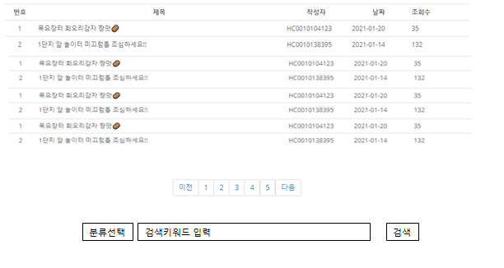
Page Title | 자유게시판 | Screen ID | SS-RC-03-00-01 | Date | 160511
Author |  | Screen Path | 사이트관리>일반게시판관리>자유게시판
Description | 자유게시판
Detail Description
1 | 면접평가 목록 버튼
2 | 지원자 관리 메인 화면
3 | 교육 회차 목록
화면 설명
연도 및 회차 (select)를 선택하여 해당 연도 회차의 지원자 리스트를 출력하는 화면
Main
메뉴얼
계정설정
단지설정
전자결재
일반문서함
입주민관리
차량관리
공사/수선관리
삭제
회계관리
삭제
자산관리
삭제
계약관리
삭제
삭제
검침관리
삭제
관리비
삭제
인사/근태관리
삭제
급여/정산관리
사이트관리
ㄴ일반게시판관리
ㄴ공지사항
ㄴ아파트소식
ㄴ자유게시판
ㄴ민원관리
ㄴ커뮤니티시설예약관리

Slide 75
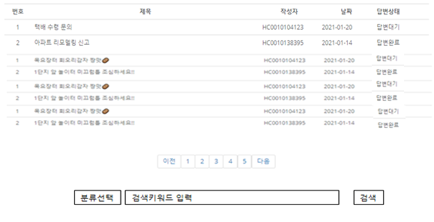
Page Title | 문의게시판목록조회 | Screen ID | SS-RC-03-00-01 | Date | 160511
Author |  | Screen Path | 사이트관리>민원관리>문의게시판관리
Description | 문의게시판 목록조회
Detail Description
1 | 면접평가 목록 버튼
2 | 지원자 관리 메인 화면
3 | 교육 회차 목록
화면 설명
연도 및 회차 (select)를 선택하여 해당 연도 회차의 지원자 리스트를 출력하는 화면
Main
메뉴얼
계정설정
단지설정
전자결재
일반문서함
입주민관리
차량관리
공사/수선관리
회계관리
자산관리
계약관리
검침관리
관리비
인사/근태관리
급여/정산관리
사이트관리
ㄴ일반게시판관리
ㄴ민원관리
ㄴ문의게시판관리
ㄴ커뮤니티시설예약관리

Slide 76
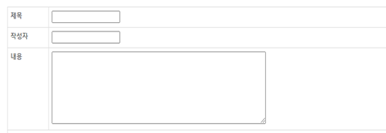
Page Title | 문의게시판답변등록 | Screen ID | SS-RC-03-00-01 | Date | 160511
Author |  | Screen Path | 사이트관리>민원관리>문의게시판관리
Description | 문의게시판 답변등록
Detail Description
1 | 면접평가 목록 버튼
2 | 지원자 관리 메인 화면
3 | 교육 회차 목록
화면 설명
연도 및 회차 (select)를 선택하여 해당 연도 회차의 지원자 리스트를 출력하는 화면
Main
메뉴얼
계정설정
택배 수령 문의
단지설정
전자결재
HC4051042
일반문서함
경비실에 택배 맡겨달라고 했는데 405동 1043호로 가져다 주실 수 있나요?
입주민관리
차량관리
공사/수선관리
회계관리
자산관리
계약관리
검침관리
관리비
답변등록
인사/근태관리
급여/정산관리
답변
사이트관리
제목 | 경비실에 오셔서 찾아가시길 바랍니다.
내용 | 경비실 문앞에 놓았으니 직접 찾아가시길 바랍니다.
ㄴ일반게시판관리
ㄴ민원관리
ㄴ문의게시판관리
ㄴ커뮤니티시설예약관리
수정
취소

Slide 77
Page Title | 예약현황조회 | Screen ID | SS-RC-03-00-01 | Date | 160511
Author |  | Screen Path | 사이트관리>커뮤니티시설 예약관리>예약현황조회
Description | 예약현황조회
Detail Description
1 | 면접평가 목록 버튼
2 | 지원자 관리 메인 화면
3 | 교육 회차 목록
화면 설명
연도 및 회차 (select)를 선택하여 해당 연도 회차의 지원자 리스트를 출력하는 화면
Main
메뉴얼
계정설정
단지설정
전자결재
일반문서함
입주민관리
차량관리
공사/수선관리
회계관리
자산관리
계약관리
검침관리
관리비
인사/근태관리
급여/정산관리
사이트관리
ㄴ일반게시판관리
ㄴ민원관리
ㄴ커뮤니티시설예약관리
ㄴ예약현황조회
ㄴ예약일정관리

Slide 78
Page Title | 예약일정관리 | Screen ID | SS-RC-03-00-01 | Date | 160511
Author |  | Screen Path | 사이트관리>커뮤니티시설 예약관리>예약일정관리
Description | 예약일정관리
Detail Description
1 | 면접평가 목록 버튼
2 | 지원자 관리 메인 화면
3 | 교육 회차 목록
화면 설명
연도 및 회차 (select)를 선택하여 해당 연도 회차의 지원자 리스트를 출력하는 화면
Main
메뉴얼
계정설정
단지설정
전자결재
일반문서함
입주민관리
차량관리
공사/수선관리
회계관리
자산관리
계약관리
검침관리
관리비
인사/근태관리
급여/정산관리
사이트관리
ㄴ일반게시판관리
ㄴ민원관리
ㄴ커뮤니티시설예약관리
ㄴ예약현황조회
ㄴ예약일정관리

Slide 79
입주민

Slide 80
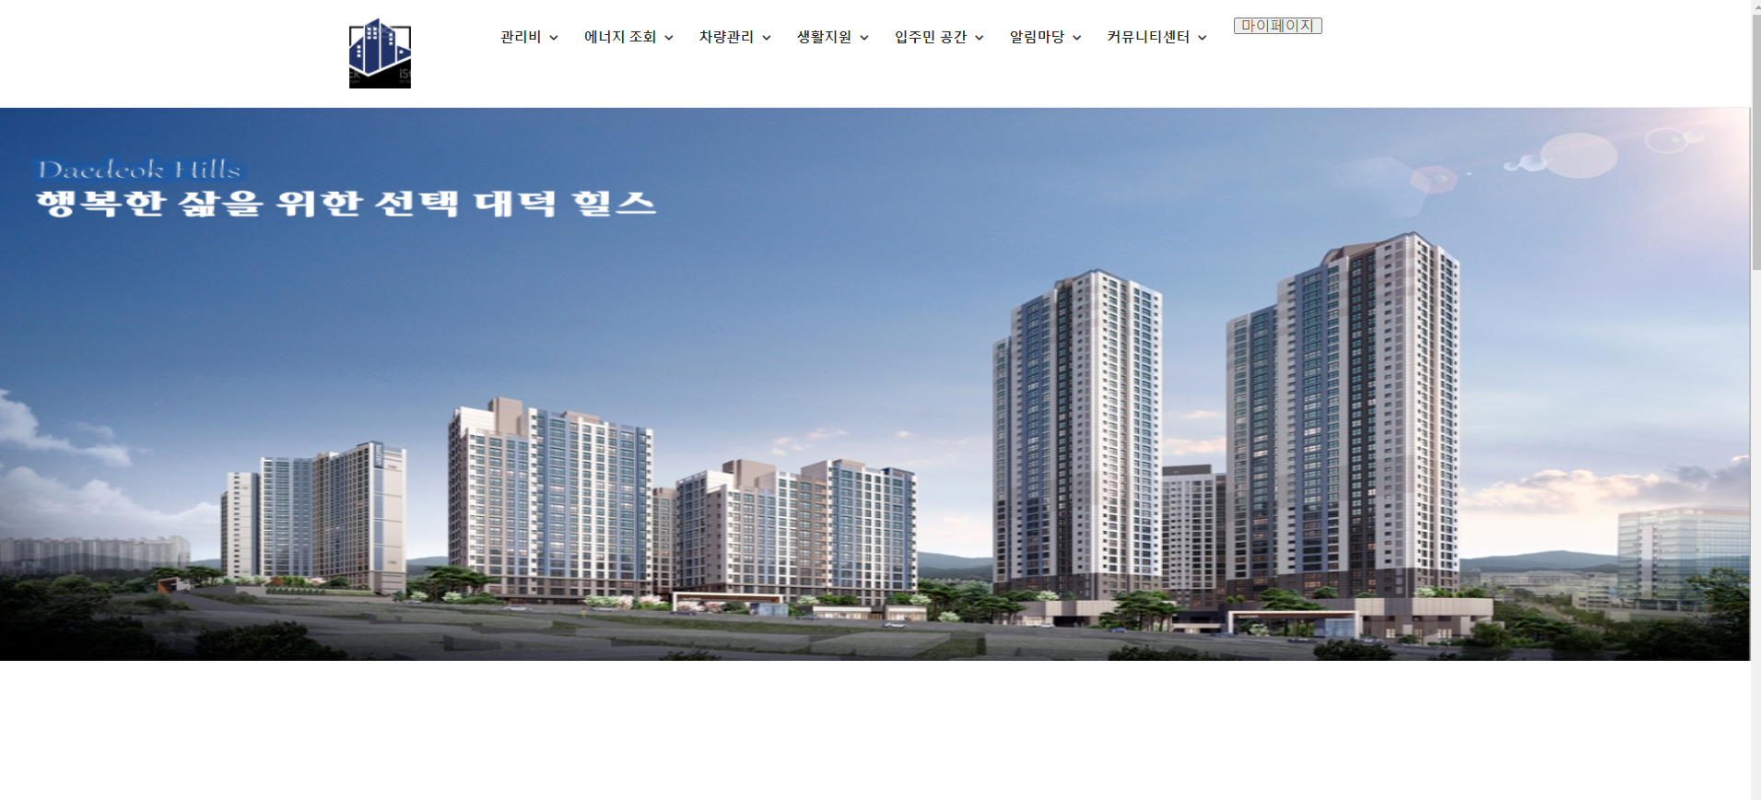
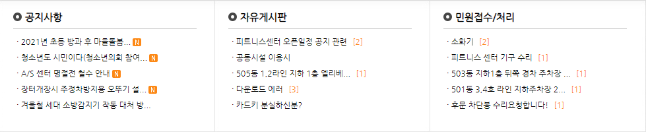
Page Title | 입주민 메인화면 | Screen ID | SS-RC-03-00-01 | Date | 160511
Author |  | Screen Path | 입주민 메인 화면
Description | 입주민 메인 화면
Detail Description
1 | 입주민 사이트 메뉴
2 | 게시판 미리보기 및 바로가기
화면 설명
입주민 사이트로 로그인 성공 시 처음 나오는 메인화면
1
2

Slide 81
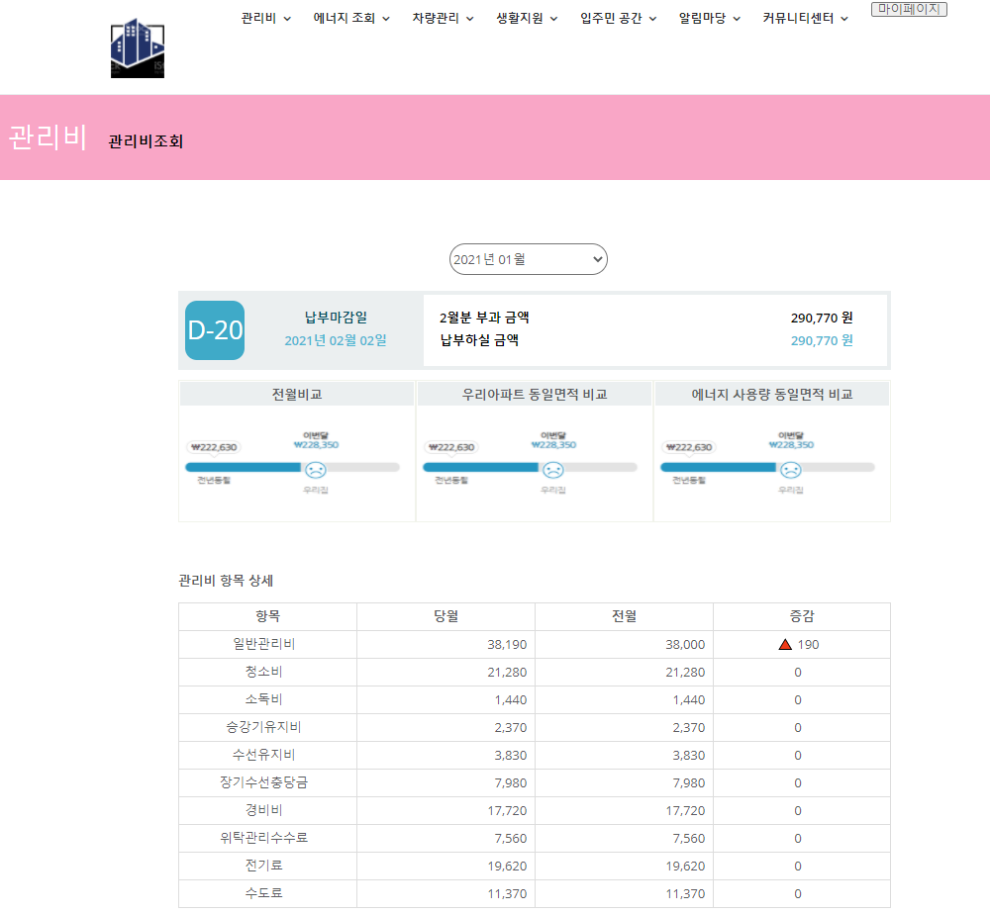
Page Title | 관리비 조회 | Screen ID | SS-RC-03-00-01 | Date | 160511
Author |  | Screen Path | 관리비>관리비조회
Description | 관리비 조회
Detail Description
1 | 조회할 관리비 달 선택
2 | 납부 마감일 및 납부금액
3 | 관리비, 에너지 비교
4 | 관리비 항목 상세 조회
화면 설명
관리비 내역을 조회하고 비교할 수 있는 화면
1
2
3
4

Slide 82
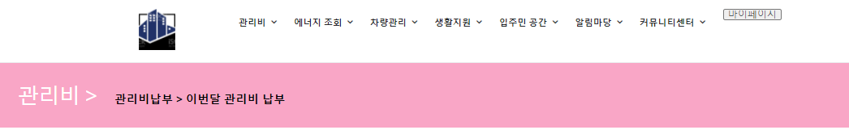
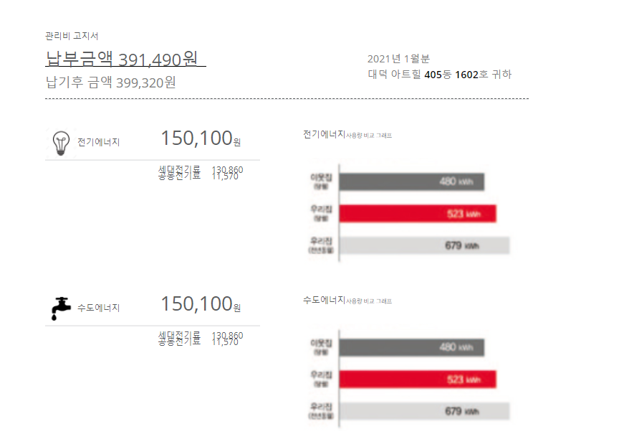
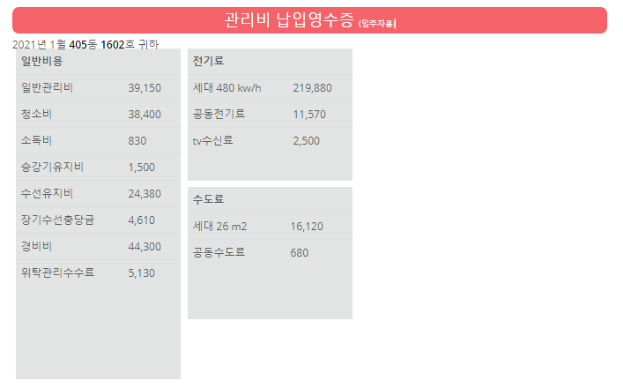
Page Title | 이번달 관리비 납부 | Screen ID | SS-RC-03-00-01 | Date | 160511
Author |  | Screen Path | 관리비>관리비납부>이번달 관리비 납부
Description | 이번달 관리비 납부
Detail Description
1 | 에너지별 관리비 금액 조회
2 | 차트로 에너지 사용금액 비교
3 | 관리비 납입영수증
4 | 관리비 결제
화면 설명
관리비 고지서를 조회할 수 있고 관리비를 납부하는 화면
1
2
3
결제하기
4

Slide 83
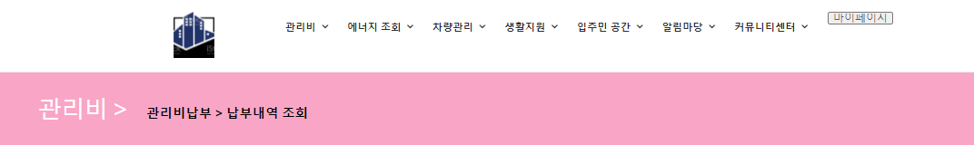
Page Title | 납부내역 조회 | Screen ID | SS-RC-03-00-01 | Date | 160511
Author |  | Screen Path | 관리비>관리비납부>납부내역 조회
Description
Detail Description
1 | 면접평가 목록 버튼
2 | 지원자 관리 메인 화면
3 | 교육 회차 목록
화면 설명
연도 및 회차 (select)를 선택하여 해당 연도 회차의 지원자 리스트를 출력하는 화면

Slide 84
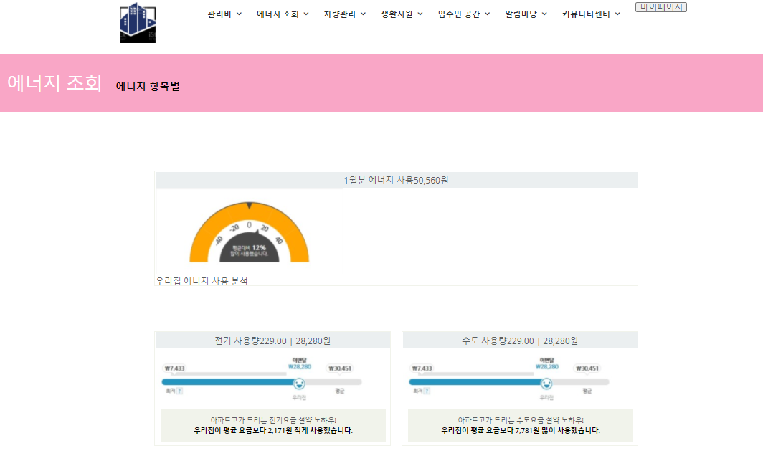
Page Title | 에너지 항목별 조회 | Screen ID | SS-RC-03-00-01 | Date | 160511
Author |  | Screen Path | 에너지조회>에너지 항목별 조회
Description | 에너지 항목별 조회
Detail Description
1 | 면접평가 목록 버튼
2 | 지원자 관리 메인 화면
3 | 교육 회차 목록
화면 설명
연도 및 회차 (select)를 선택하여 해당 연도 회차의 지원자 리스트를 출력하는 화면
1

Slide 85
Page Title | 에너지 종류별 조회 | Screen ID | SS-RC-03-00-01 | Date | 160511
Author |  | Screen Path | 에너지조회>에너지 종류별 조회
Description | 에너지 종류별 조회
Detail Description
1 | 면접평가 목록 버튼
2 | 지원자 관리 메인 화면
3 | 교육 회차 목록
화면 설명
연도 및 회차 (select)를 선택하여 해당 연도 회차의 지원자 리스트를 출력하는 화면

Slide 86
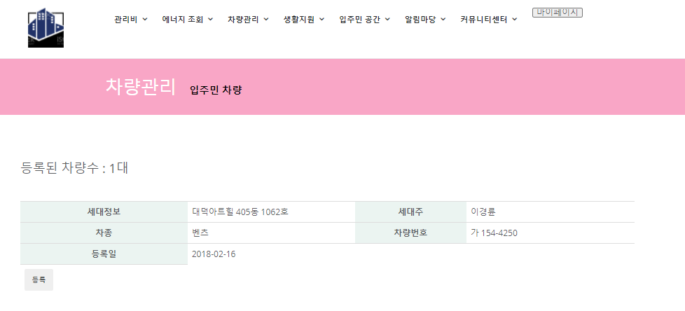
Page Title | 입주민 차량 조회 | Screen ID | SS-RC-03-00-01 | Date | 160511
Author |  | Screen Path | 차량관리>입주민 차량조회
Description | 입주민 차량 조회
Detail Description
1 | 등록된 차량 정보 조회
2 | 차량 등록
화면 설명
등록한 차량정보를 조회하고 차량 등록으로 이동할 수 있는 화면
1
2

Slide 87
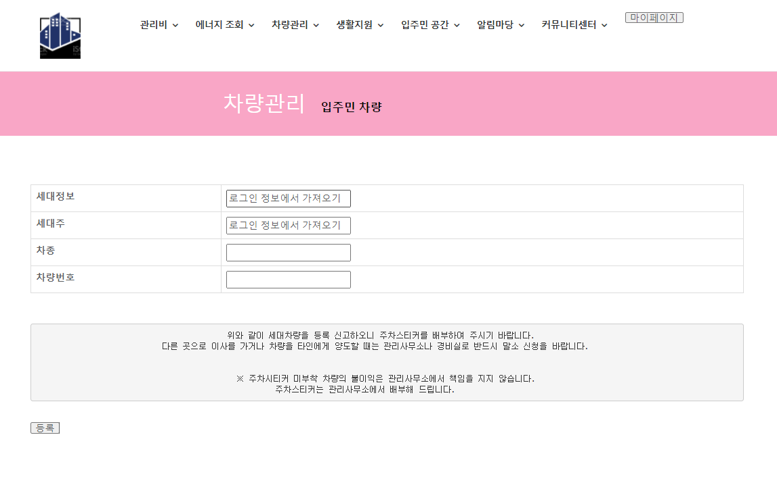
Page Title | 입주민 차량 등록 | Screen ID | SS-RC-03-00-01 | Date | 160511
Author |  | Screen Path | 차량관리>입주민 차량등록
Description | 입주민 차량 등록
Detail Description
1 | 차량 정보 등록 양식
화면 설명
차량등록 양식을 작성하여 차량을 등록하는 화면
1

Slide 88
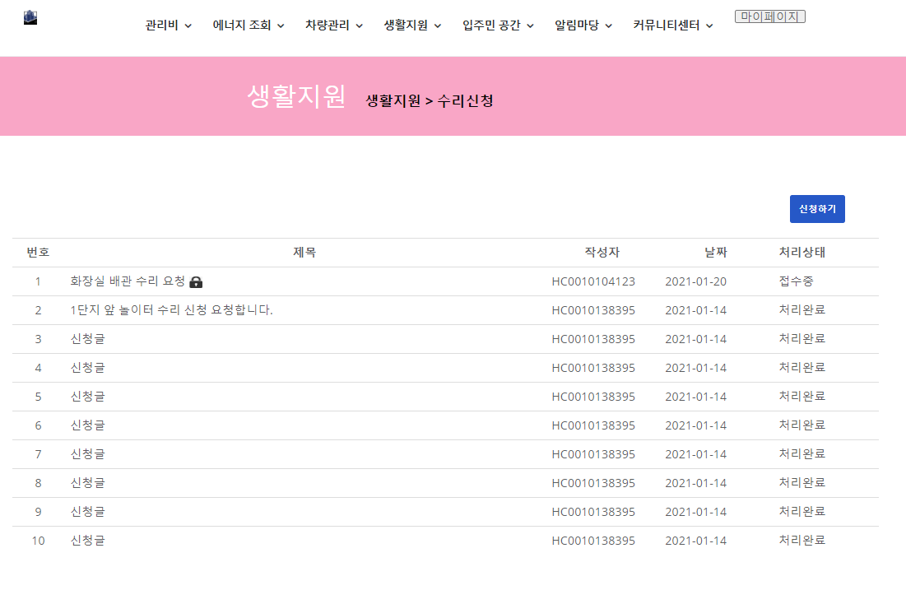

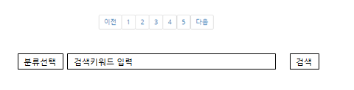
Page Title | 수리신청목록조회 | Screen ID | SS-RC-03-00-01 | Date | 160511
Author |  | Screen Path | 생활지원>수리신청>수리신청
Description | 수리신청 목록 조회
Detail Description
1 | 수리신청글 목록
2 | 비밀글
3 | 수리신청 버튼
화면 설명
수리신청글을 조회하고 신청하기로 이동할 수 있는 화면
1
3
2

Slide 89
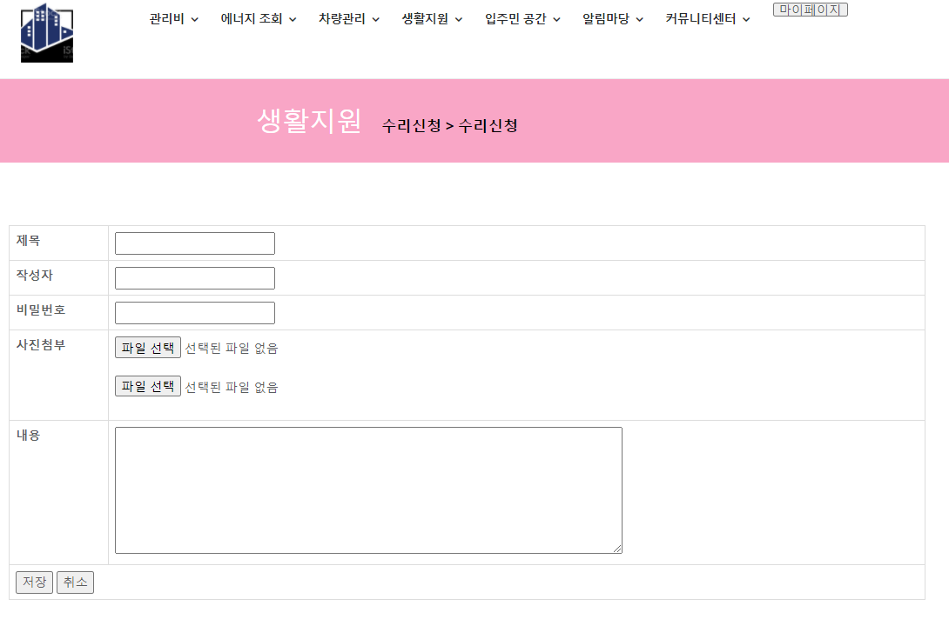
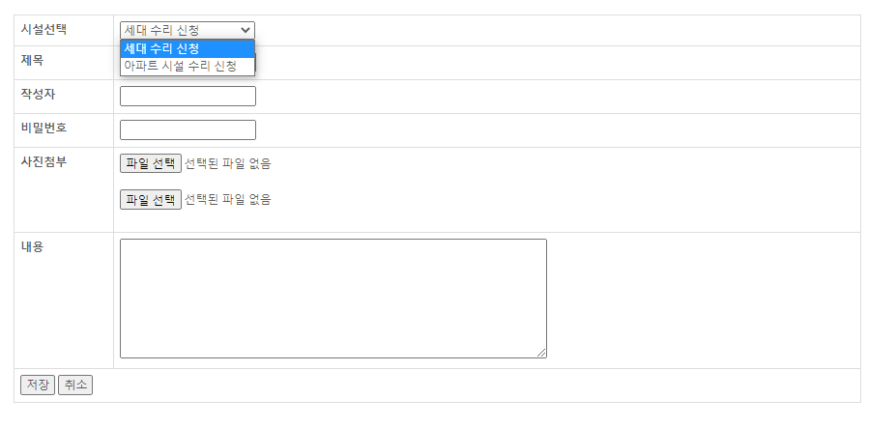
Page Title | 수리신청등록 | Screen ID | SS-RC-03-00-01 | Date | 160511
Author |  | Screen Path | 생활지원>수리신청>신청하기
Description | 수리신청 등록
Detail Description
1 | 수리신청 양식
2 | 수리 신청할 시설 선택
화면 설명
수리신청 양식을 작성하여 신청하는 화면
1
1
1
결제하기

Slide 90
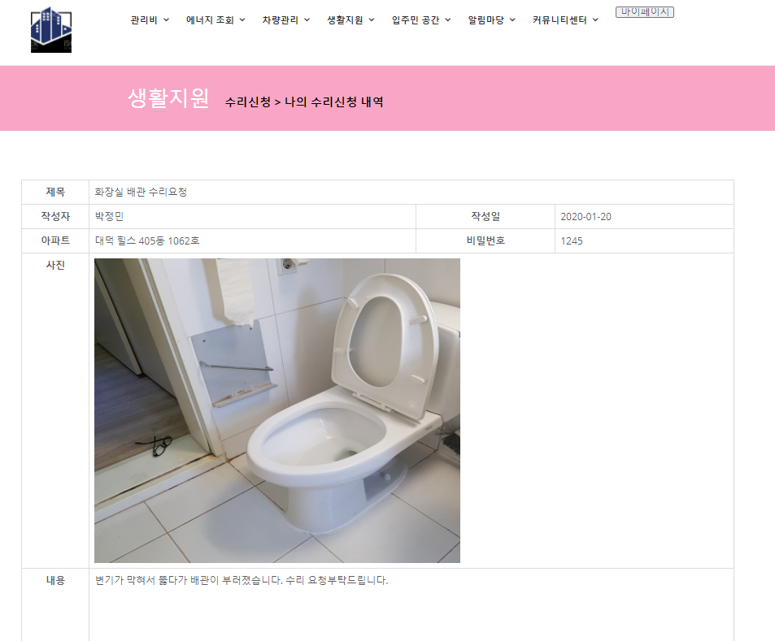
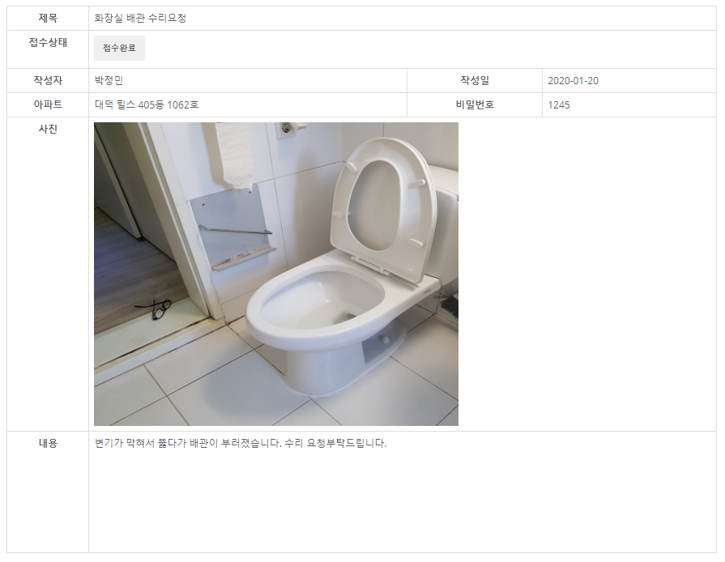
Page Title | 나의수리신청내역 | Screen ID | SS-RC-03-00-01 | Date | 160511
Author |  | Screen Path | 생활지원>수리신청>나의 수리신청내역
Description | 나의 수리신청 내역
Detail Description
1 | 나의 수리신청 내역 조회
화면 설명
내가 신청한 수리 내역을 조회하고 접수상태를 확인하는 화면
1

Slide 91
Page Title | 리모델링 신고 | Screen ID | SS-RC-03-00-01 | Date | 160511
Author |  | Screen Path | 생활지원>리모델링 신고
Description | 리모델링 신고
Detail Description
1 | 면접평가 목록 버튼
2 | 지원자 관리 메인 화면
3 | 교육 회차 목록
화면 설명
연도 및 회차 (select)를 선택하여 해당 연도 회차의 지원자 리스트를 출력하는 화면

Slide 92
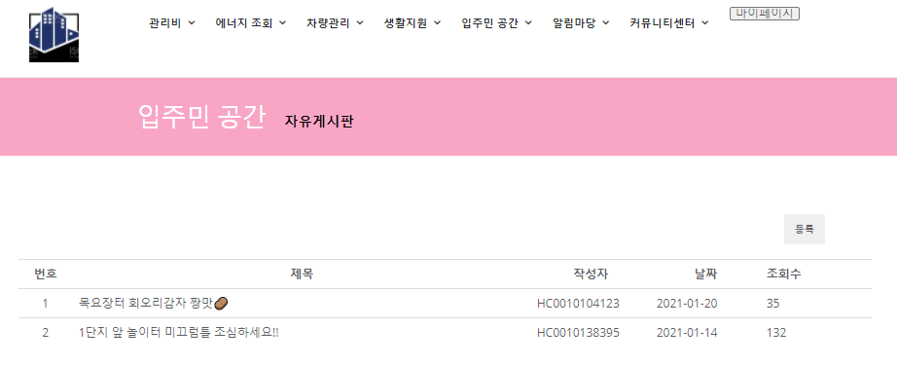

Page Title | 자유게시판 | Screen ID | SS-RC-03-00-01 | Date | 160511
Author |  | Screen Path | 입주민공간>자유게시판
Description | 자유게시판
Detail Description
1 | 자유게시판 목록 조회
2 | 게시글 등록 버튼
3 | 게시글 상세 화면 이동
화면 설명
자유게시판 게시글을 조회하고 게시글 등록으로 이동할 수 있는 화면
1
2
3
분류선택
검색키워드 입력
검색

Slide 93
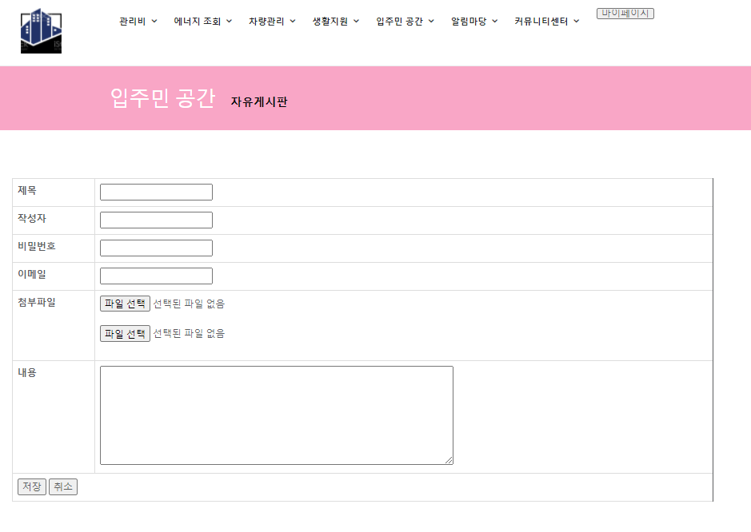
Page Title | 자유게시판 게시글 등록 | Screen ID | SS-RC-03-00-01 | Date | 160511
Author |  | Screen Path | 입주민공간>자유게시판 등록
Description | 자유게시판 게시글 등록
Detail Description
1 | 게시글 등록 양식
화면 설명
게시글 등록 양식을 작성하여 게시글을 등록하는 화면
1

Slide 94
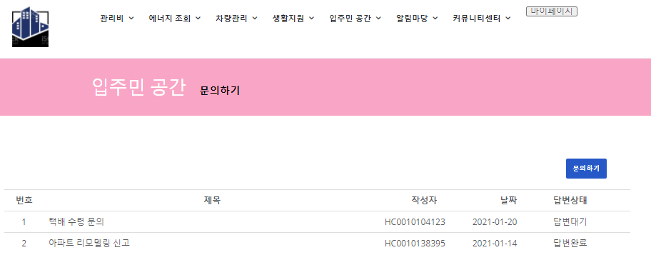
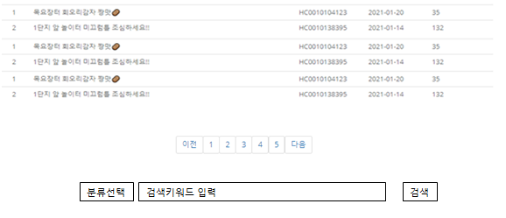

Page Title | 문의목록 조회 | Screen ID | SS-RC-03-00-01 | Date | 160511
Author |  | Screen Path | 입주민공간>문의하기
Description | 문의목록
Detail Description
1 | 문의글 목록
2 | 문의하기 버튼
3 | 문의글 상세 조회화면 이동
화면 설명
문의글 목록을 조회하고 문의하기로 이동할 수 있는 화면
1
2
3

Slide 95
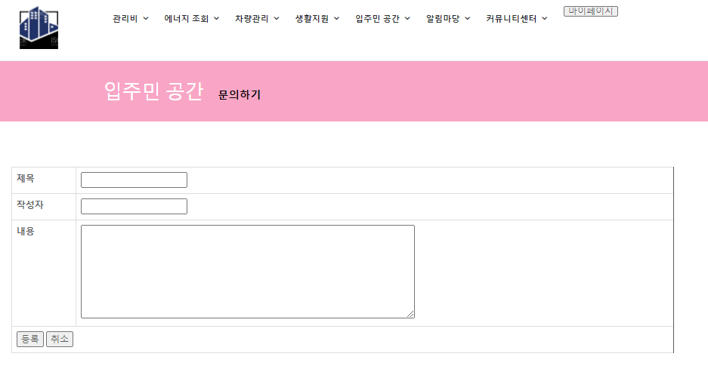
Page Title | 문의목록 조회 | Screen ID | SS-RC-03-00-01 | Date | 160511
Author |  | Screen Path | 입주민공간>문의하기
Description | 문의목록
Detail Description
1 | 문의글 작성 양식
화면 설명
문의글 양식을 작성하여 문의글을 등록하는 화면
1

Slide 96
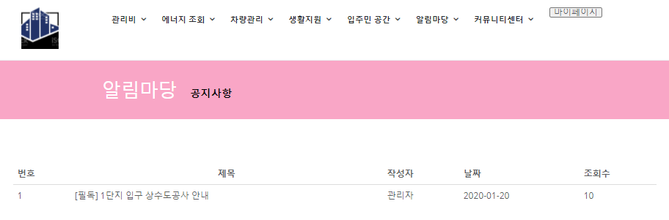
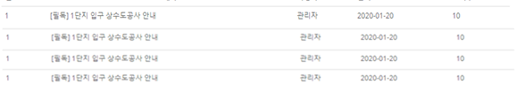

Page Title | 공지사항 | Screen ID | SS-RC-03-00-01 | Date | 160511
Author |  | Screen Path | 알림마당>공지사항
Description | 공지사항
Detail Description
1 | 공지사항 목록
2 | 공지글 세부조회
화면 설명
공지사항 목록을 조회하는 화면
1
2

Slide 97
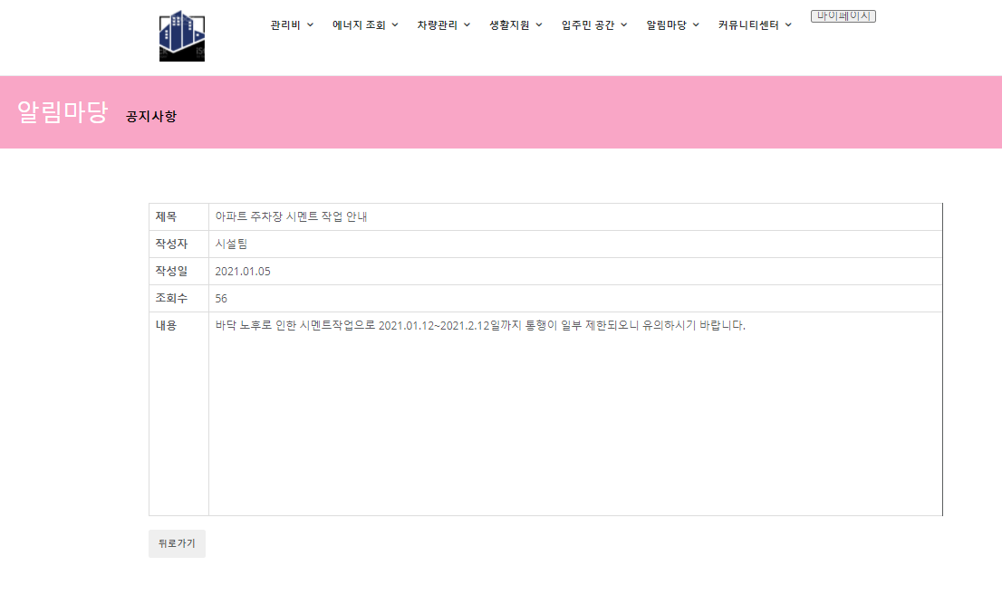
Page Title | 공지사항 상세조회 | Screen ID | SS-RC-03-00-01 | Date | 160511
Author |  | Screen Path | 알림마당>공지사항
Description | 공지사항 상세조회
Detail Description
1 | 공지글 상세조회
2 | 뒤로가기 버튼
화면 설명
공지사항 세부내용을 조회하는 화면
1
2

Slide 98
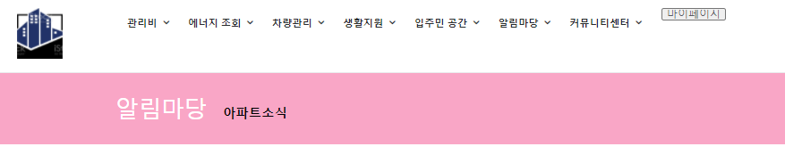
Page Title | 아파트소식 | Screen ID | SS-RC-03-00-01 | Date | 160511
Author |  | Screen Path | 알림마당>아파트소식
Description | 아파트소식
Detail Description
1 | 조회할 날짜 선택
2 | 일정 캘린더
3 | 등록된 일정
화면 설명
등록된 아파트일정을 조회하는 화면
1
◀
2021-01-22
▶
2
June 2016
Sun | Mon | Tue | Wed | Thu | Fri | Sat
29 | 30 | 31 | 1 | 2 | 3 | 4
5 | 6 | 7 | 8 | 9 | 10 | 11
12 | 13 | 14 | 15 | 16 | 17 | 18
19 | 20 | 21 | 22 | 23 | 24 | 25
26 | 27 | 28 | 29 | 30 | 1 | 2
3
독서
이벤트
주차장
공사

Slide 99
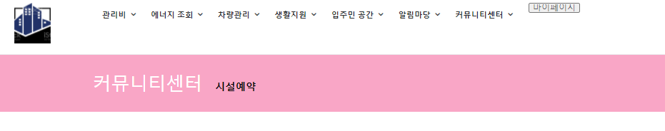

Page Title | 시설예약 | Screen ID | SS-RC-03-00-01 | Date | 160511
Author |  | Screen Path | 커뮤니티센터>시설예약
Description | 시설예약
Detail Description
1 | 시설선택
2 | 예약할 달 선택
3 | 시설 일정 캘린더
4 | 예약불가 날짜
5 | 예약자 정보 입력
화면 설명
시설과 시간을 선택하고 예약자 정보를 입력하여 예약하는 화면
1
2
◀
2021-01-22
▶
3
June 2016
Sun | Mon | Tue | Wed | Thu | Fri | Sat
29 | 30 | 31 | 1 | 2 | 3 | 4
5 | 6 | 7 | 8 | 9 | 10 | 11
12 | 13 | 14 | 15 | 16 | 17 | 18
19 | 20 | 21 | 22 | 23 | 24 | 25
26 | 27 | 28 | 29 | 30 | 1 | 2
4
예약불가
예약불가
5

Slide 100
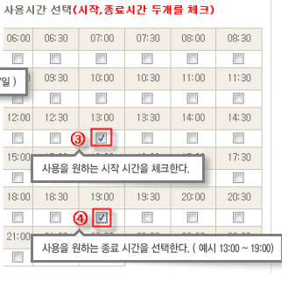
Page Title | 시설예약 | Screen ID | SS-RC-03-00-01 | Date | 160511
Author |  | Screen Path | 커뮤니티센터>시설예약
Description | 시설예약
Detail Description
1 | 예약 시간 선택
화면 설명
원하는 날짜의 시간을 선택하는 모달 화면
1
6
June 2016
Sun | Mon | Tue | Wed | Thu | Fri | Sat
29 | 30 | 31 | 1 | 2 | 3 | 4
5 | 6 | 7 | 8 | 9 | 10 | 11
12 | 13 | 14 | 15 | 16 | 17 | 18
19 | 20 | 21 | 22 | 23 | 24 | 25
26 | 27 | 28 | 29 | 30 | 1 | 2
예약불가

Slide 101
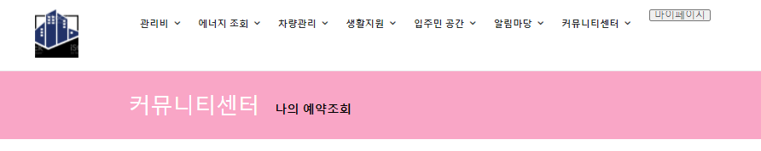
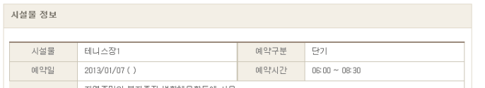
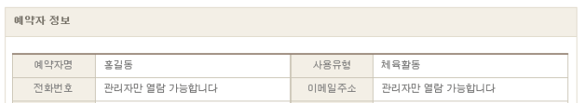
Page Title | 나의 예약조회 | Screen ID | SS-RC-03-00-01 | Date | 160511
Author |  | Screen Path | 커뮤니티센터>나의 예약조회
Description | 나의 예약조회
Detail Description
1 | 시설물 정보
2 | 얘약자 정보
3 | 예약 취소 버튼
화면 설명
예약 정보를 조회하고 취소하는 화면
3
예약취소
1
2

